Slide 1

TECHNIK HOTELARSTWA
„Zagraniczna mobilność edukacyjna uczniów i absolwentów oraz kadry kształcenia zawodowego” w ramach programu Fundusze Europejskie dla Rozwoju Społecznego 2021-2027 współfinansowanego ze środków Europejskiego Funduszu Społecznego + na zasadach programu Erasmus+. Tytuł: „Staże uczniów ZSZ nr 1 w przedsiębiorstwach zagranicznych sposobem na rozwijanie przedsiębiorczości” Projekt nr 2023-1-PL01-KA122-VET-000143894 Termin: 03.03.2025-28.03.2025

Slide 2
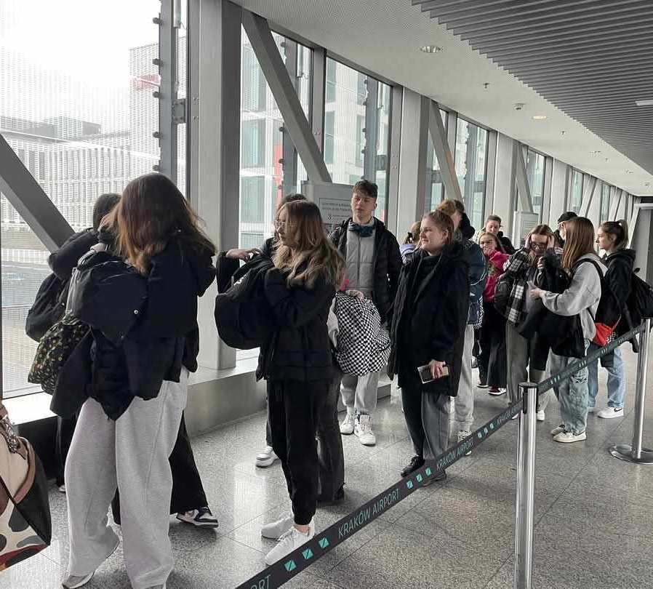
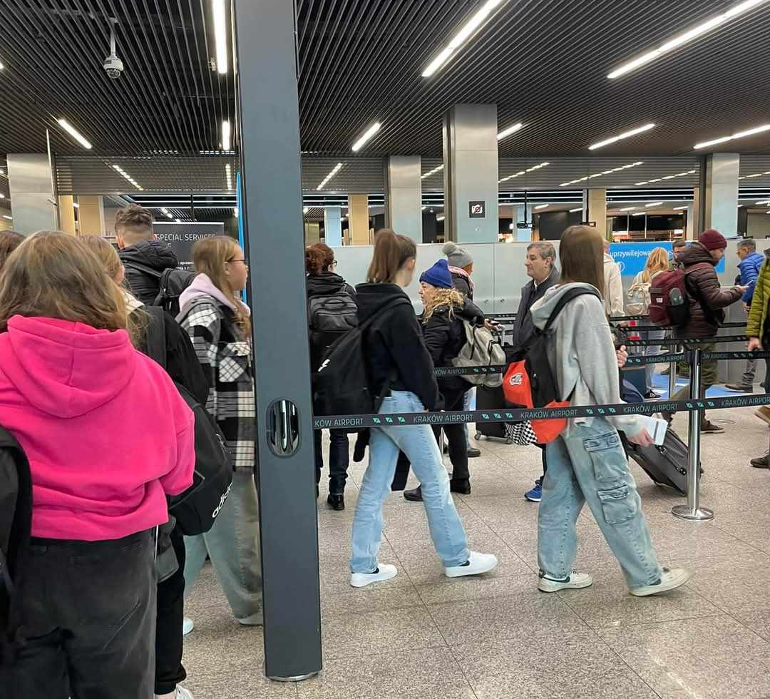
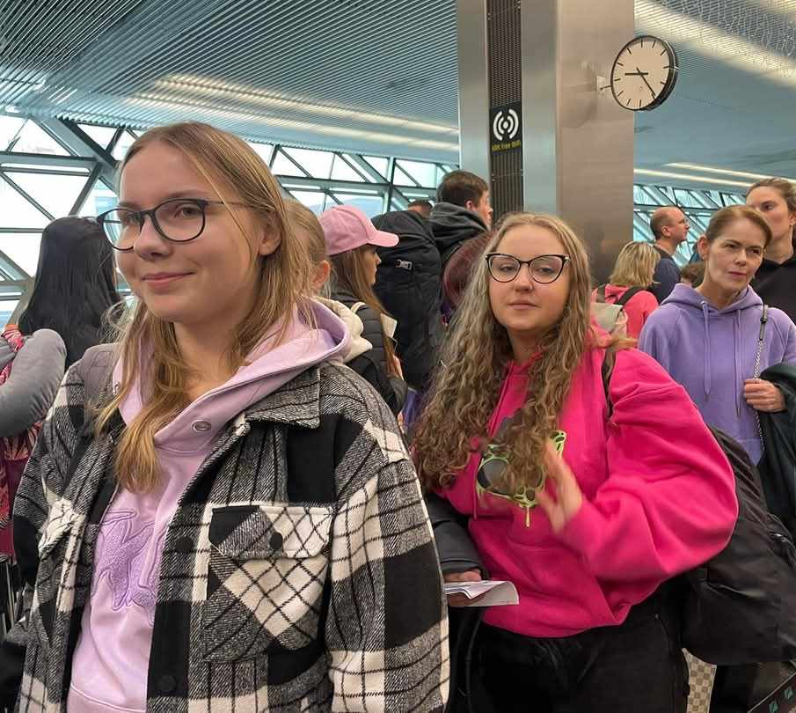
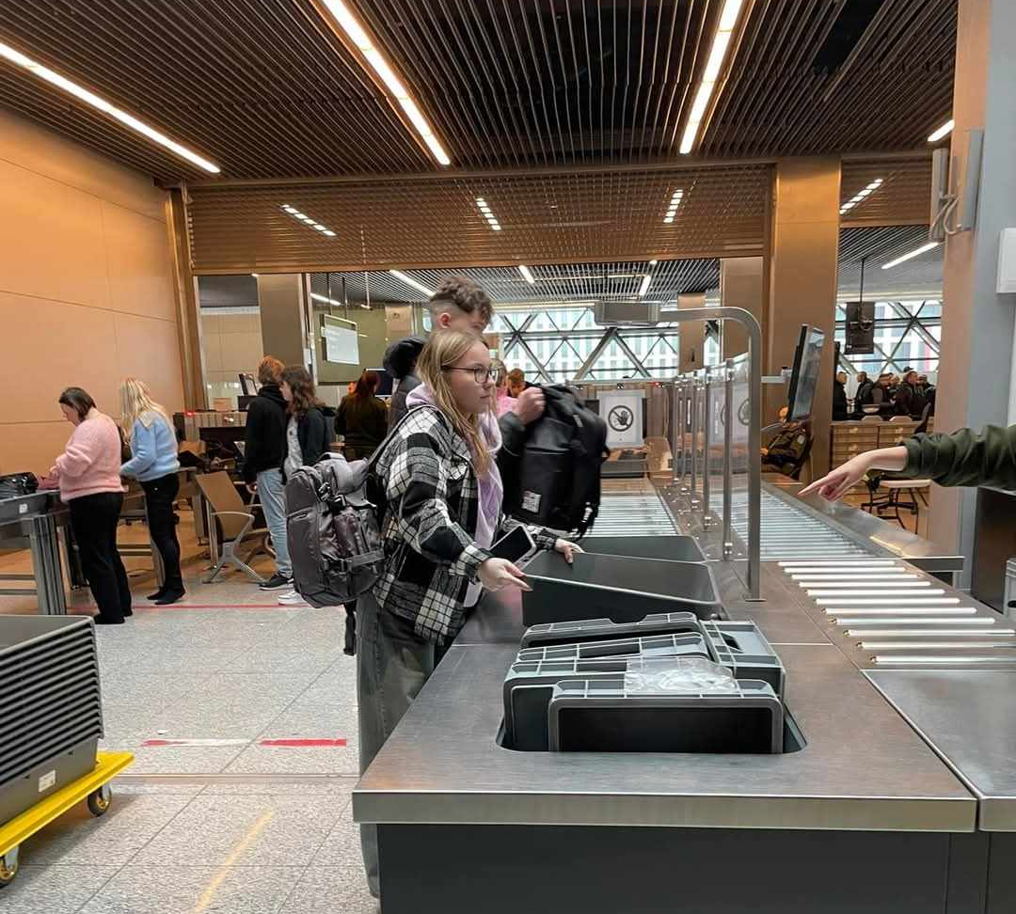
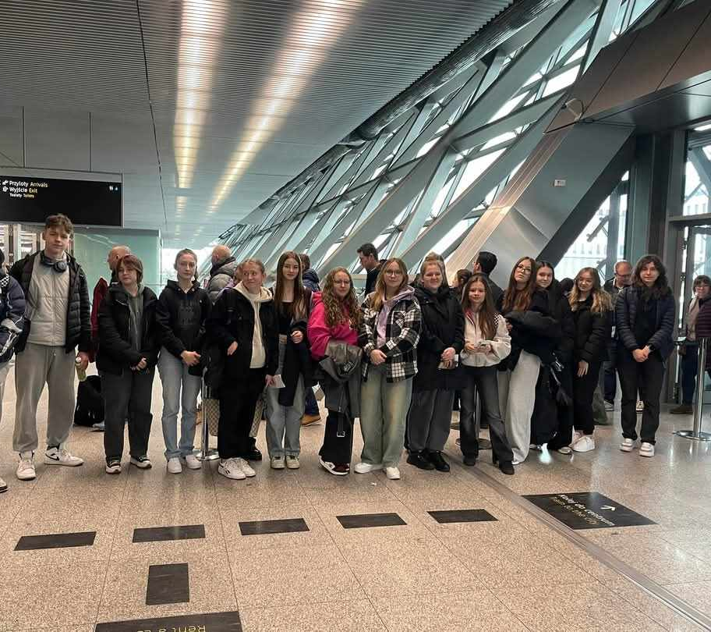
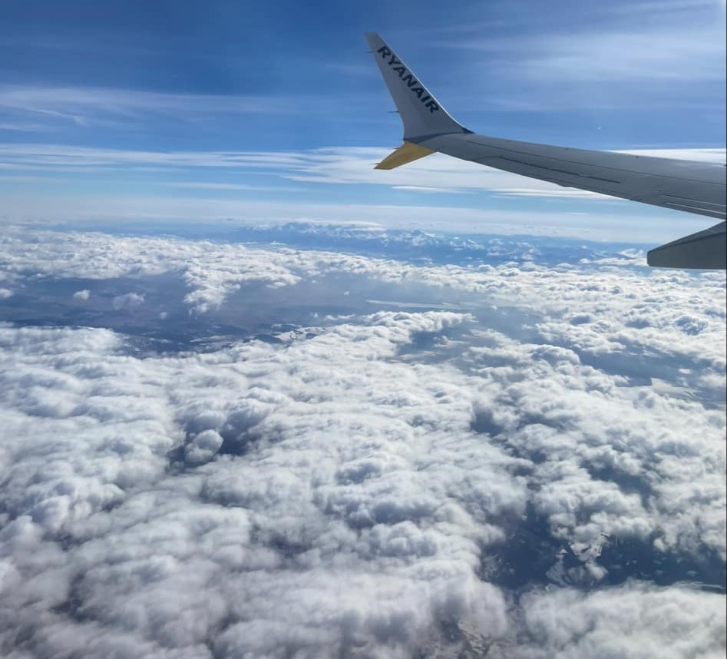
W oczekiwaniu na samolot.
W dniu wylotu, ze wzruszeniem spakowałyśmy swoje rzeczy, a w sercu targały nami mieszane uczucia – ekscytacja, ale także odrobina niepokoju. Po przybyciu na lotnisko, przeszłyśmy przez wszystkie formalności, a następnie nadszedł czas na odprawę. Szybko znalazłyśmy się w strefie oczekiwania, gdzie z niecierpliwością czekałyśmy na swój lot.

Slide 3
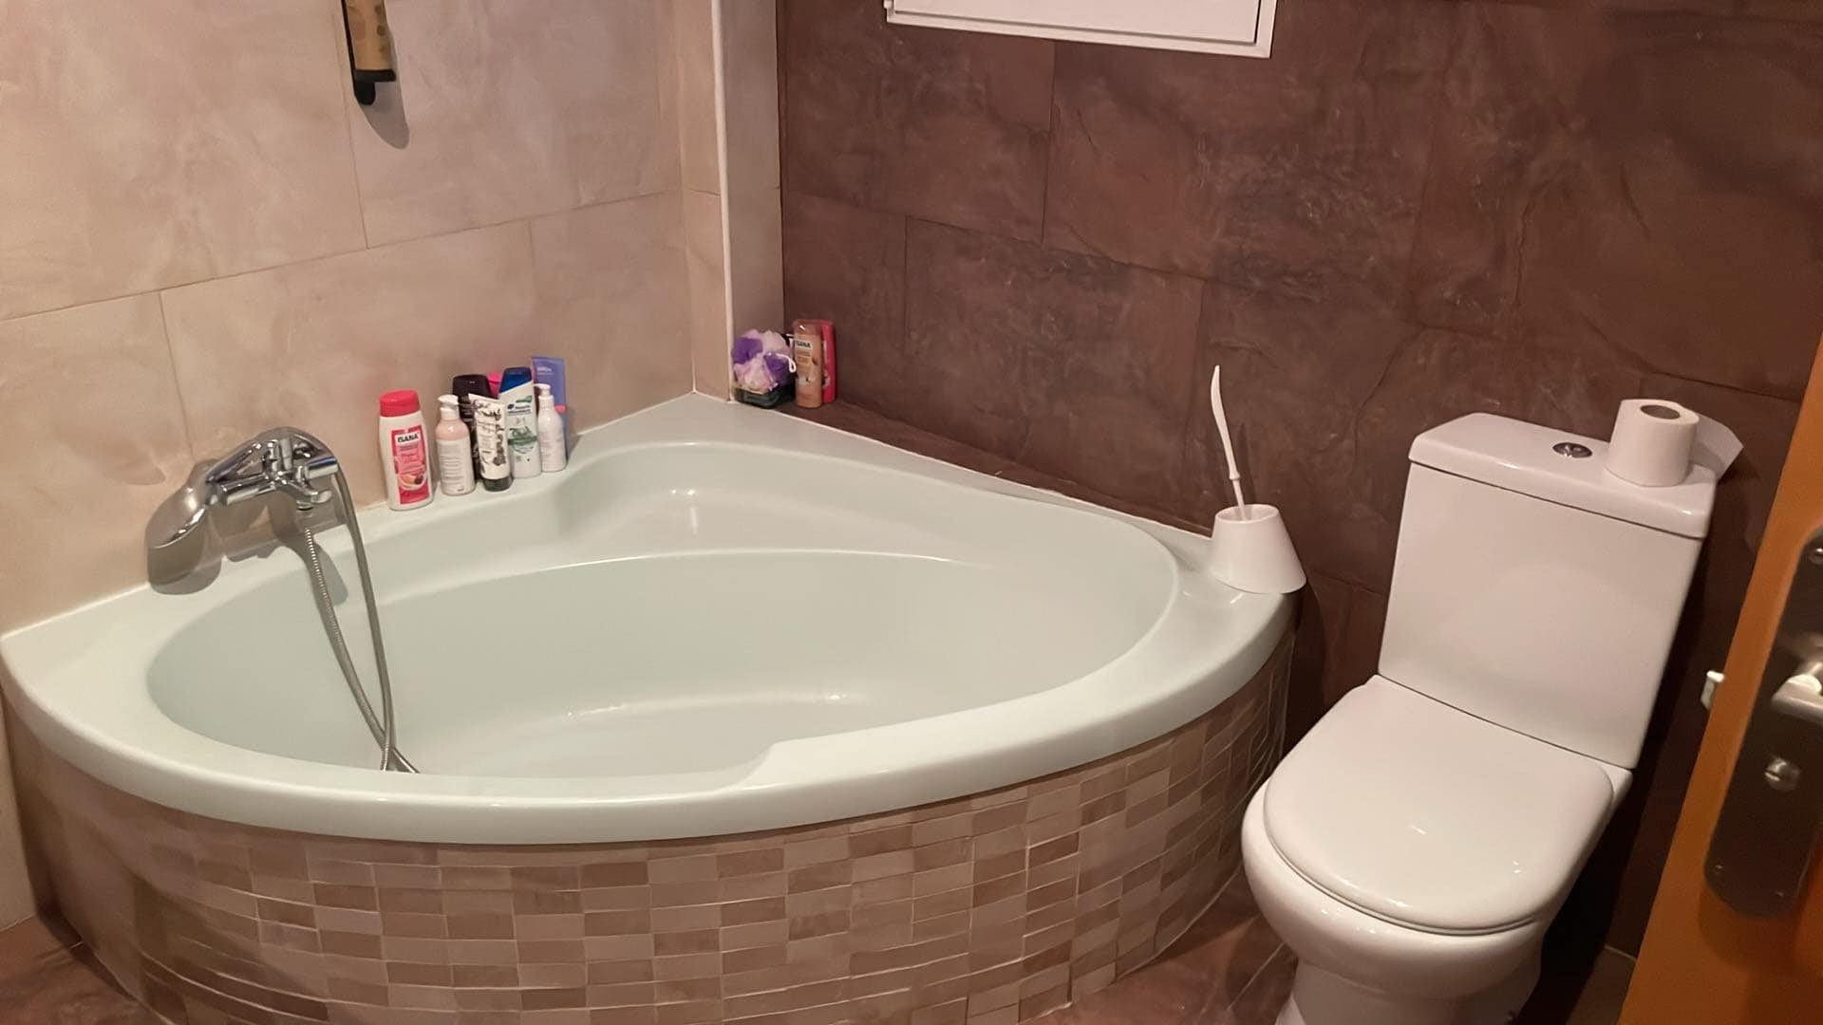
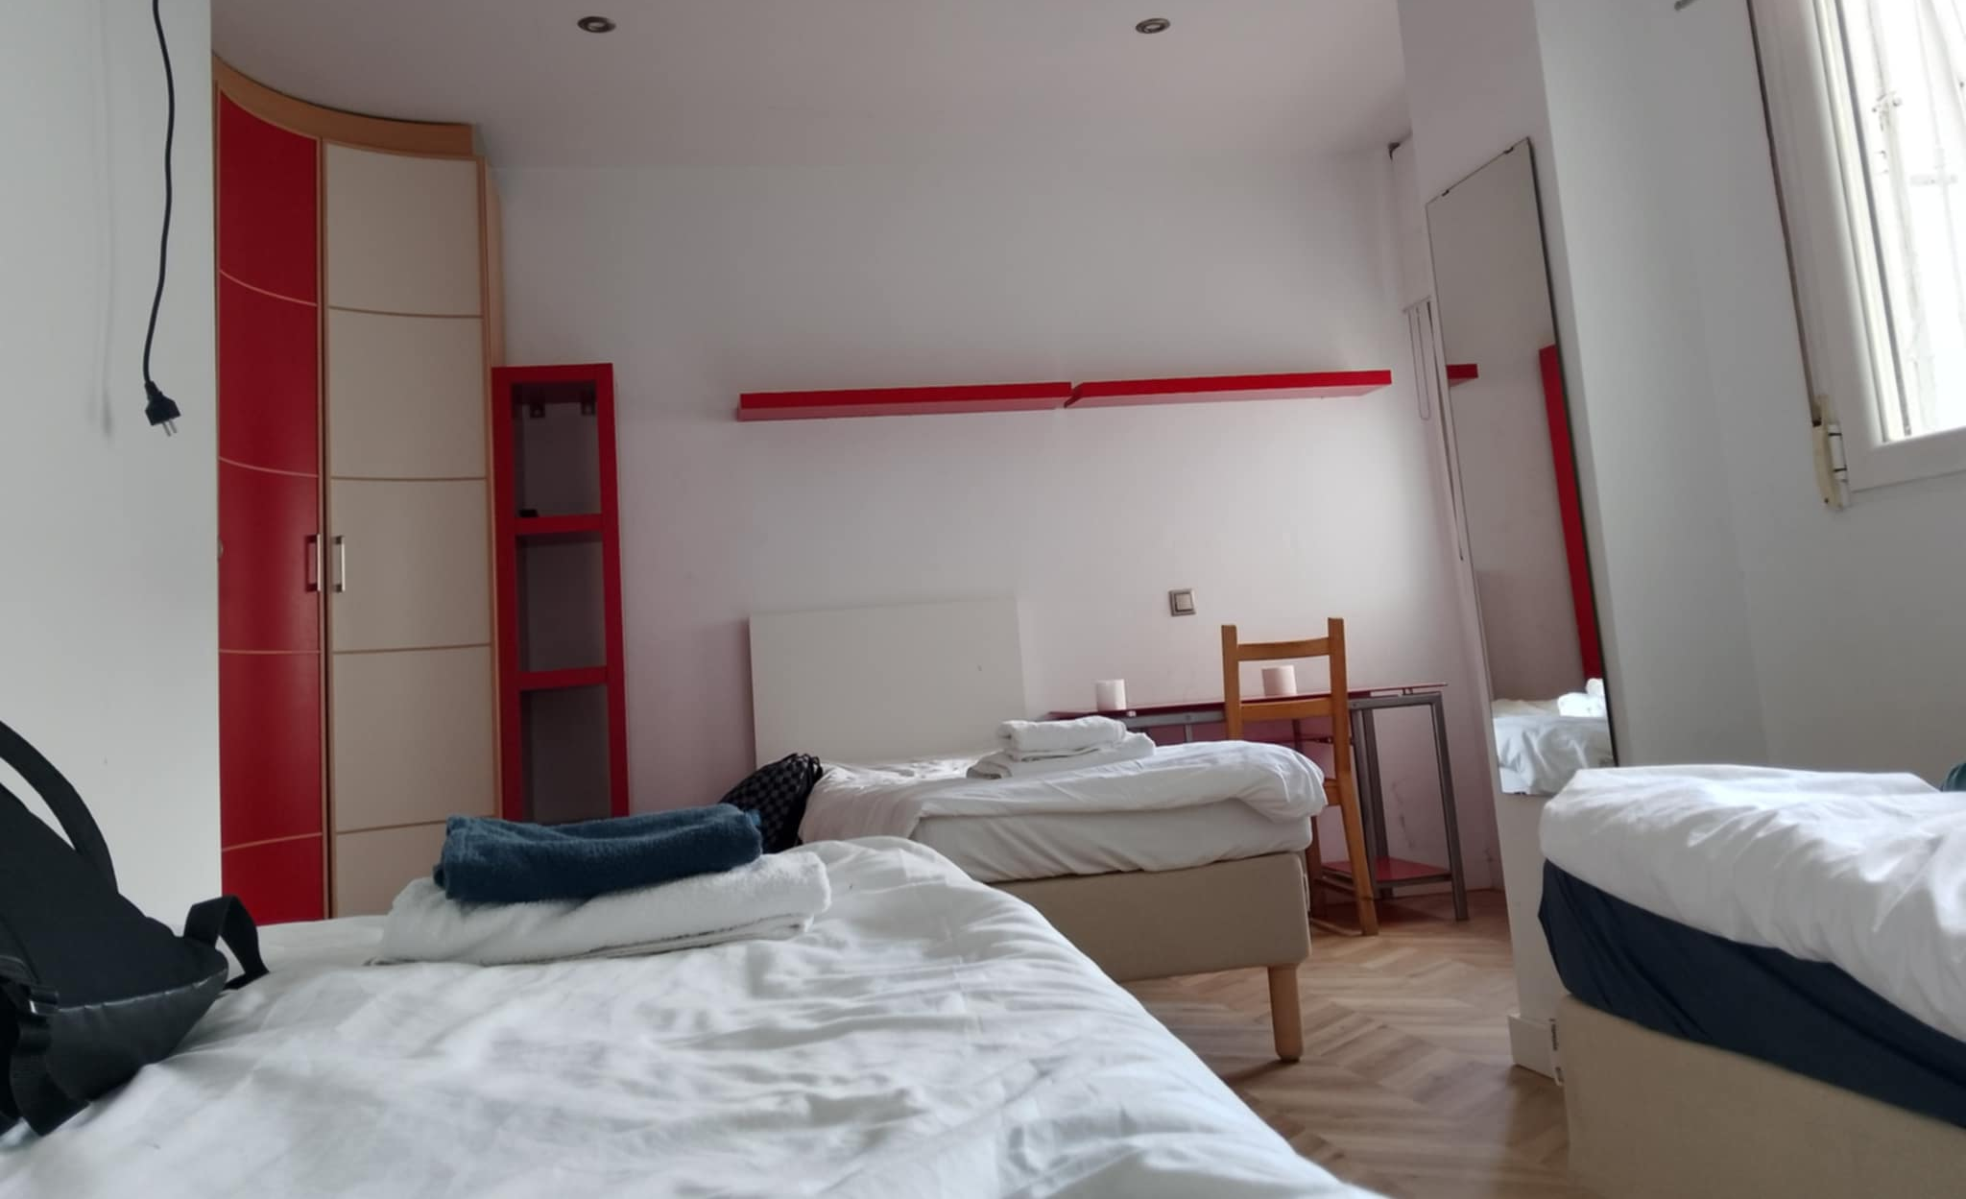
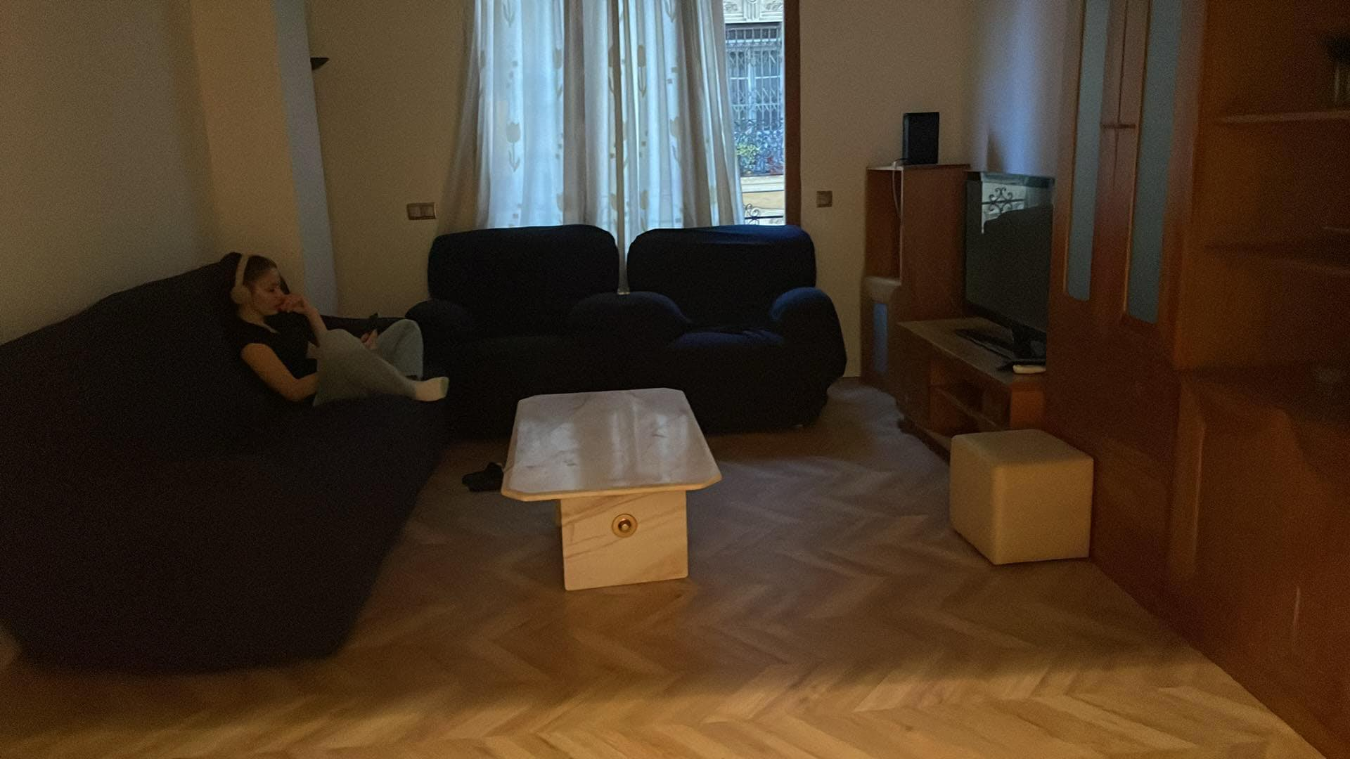
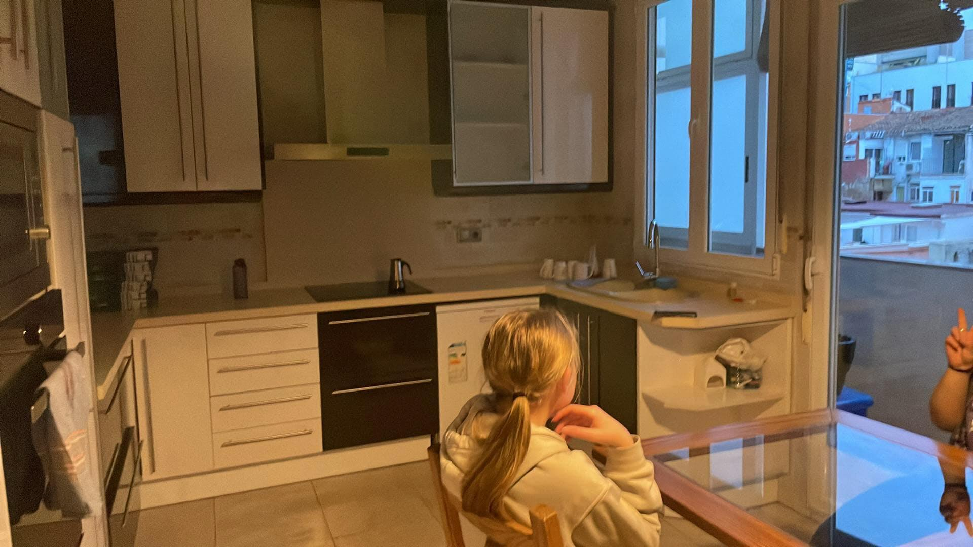
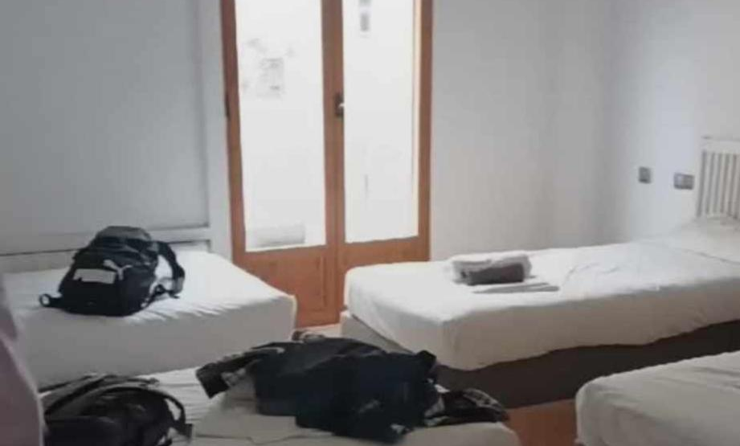
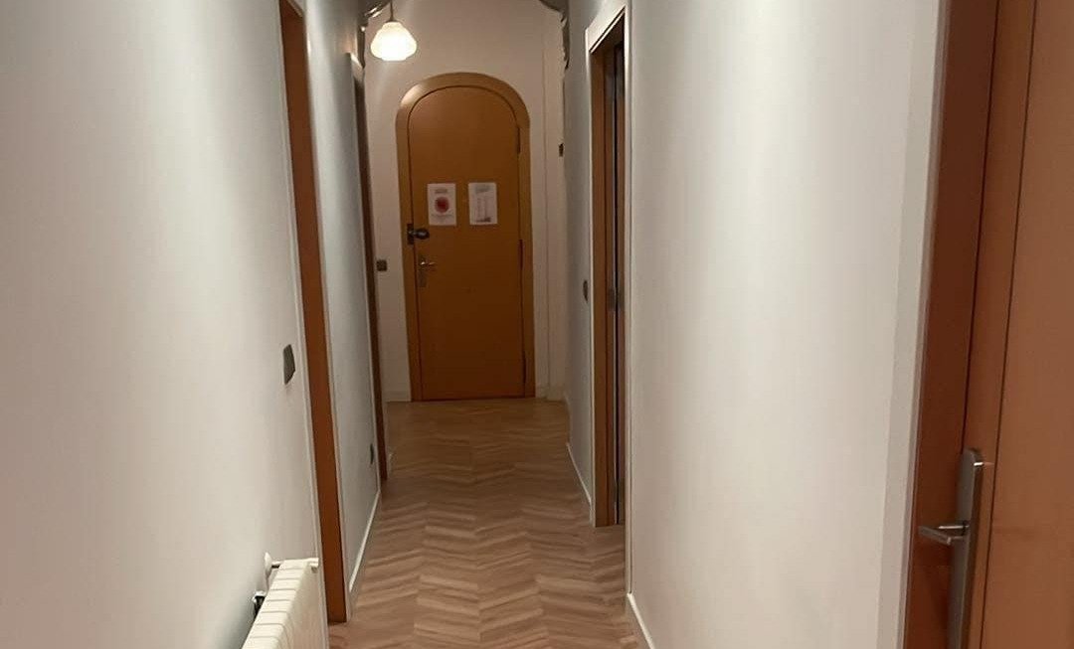
Nasze zakwaterowanie
Nasze zakwaterowanie w Walencji okazało się strzałem w dziesiątkę! Mieszkałyśmy w urokliwym apartamencie w samym sercu miasta, co pozwoliło nam w pełni cieszyć się atmosferą tego miejsca.
Już od pierwszego kroku czułyśmy się jak w domu. Apartament był dobrze urządzony, z nowoczesnym wyposażeniem i przytulnym wystrojem. Okna wychodziły na tętniącą życiem ulicę, co dawało nam możliwość obserwowania codziennego życia mieszkańców.
Lokalizacja była idealna – w pobliżu znajdowały się liczne restauracje, kawiarnie oraz atrakcje turystyczne Dzięki czemu mogłyśmy łatwo eksplorować okolicę, a wieczorami wracać do naszego spokojnego miejsca.

Slide 4
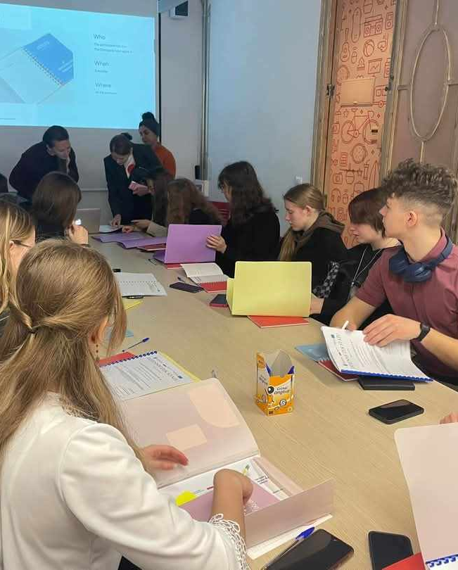
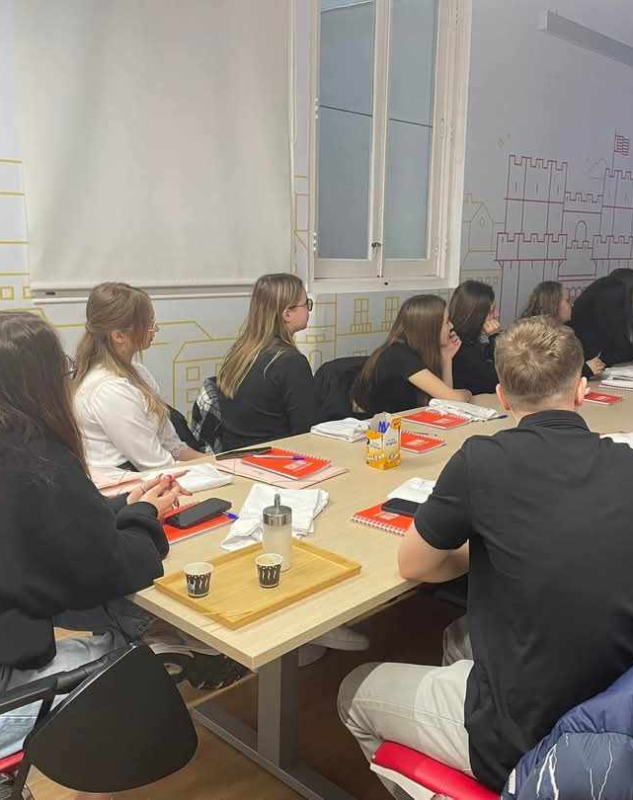
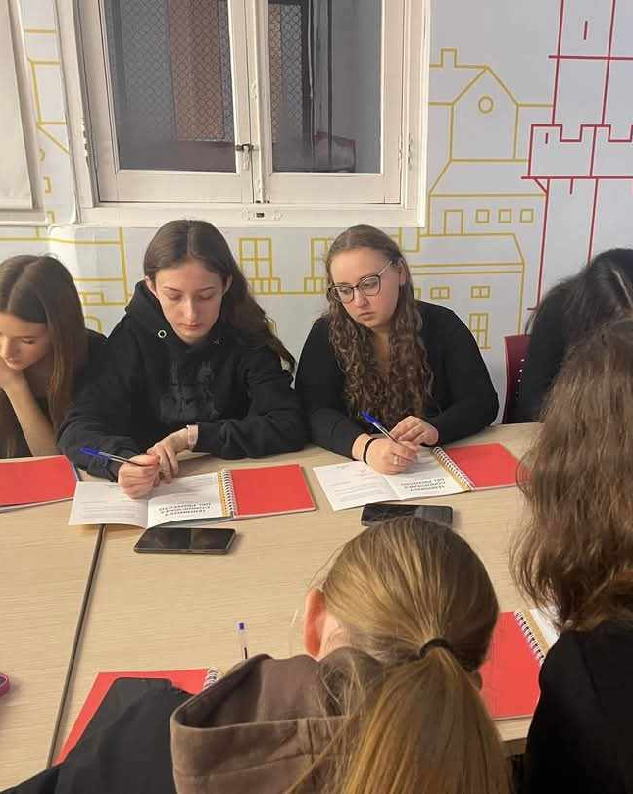
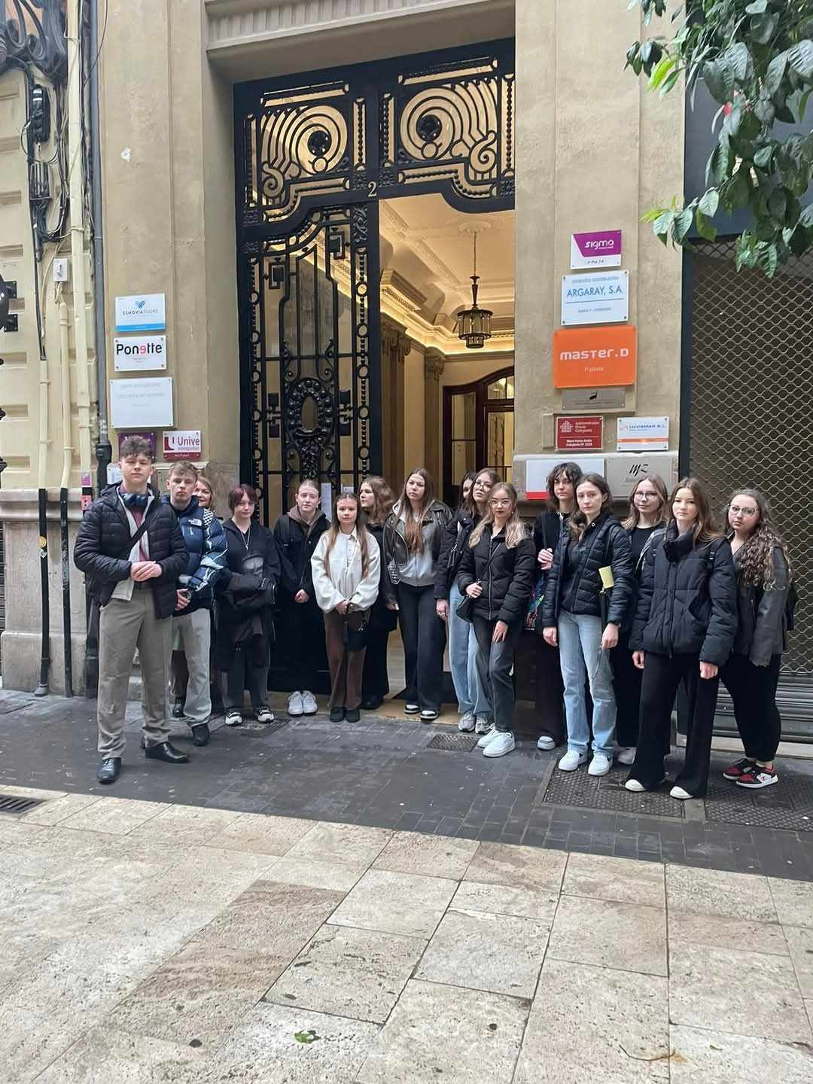
Nasze pierwsze spotkanie w Esmovi

Slide 5
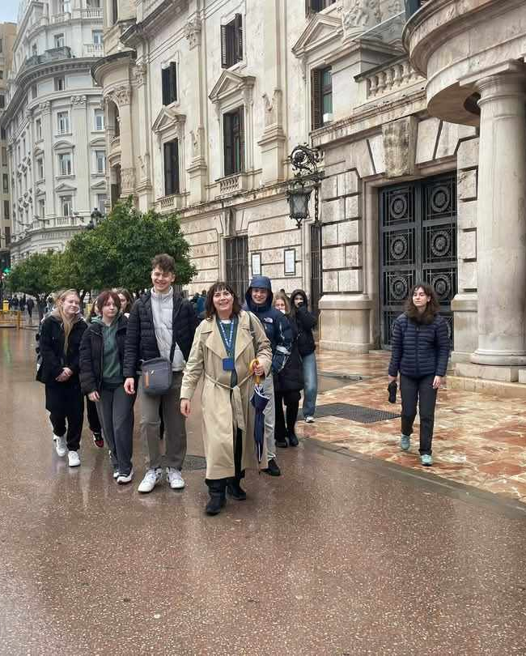
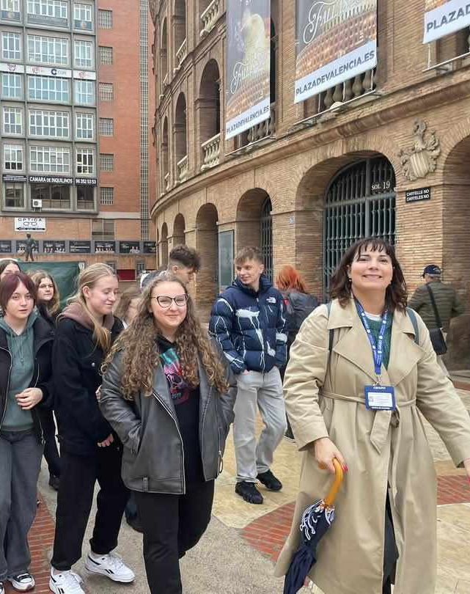
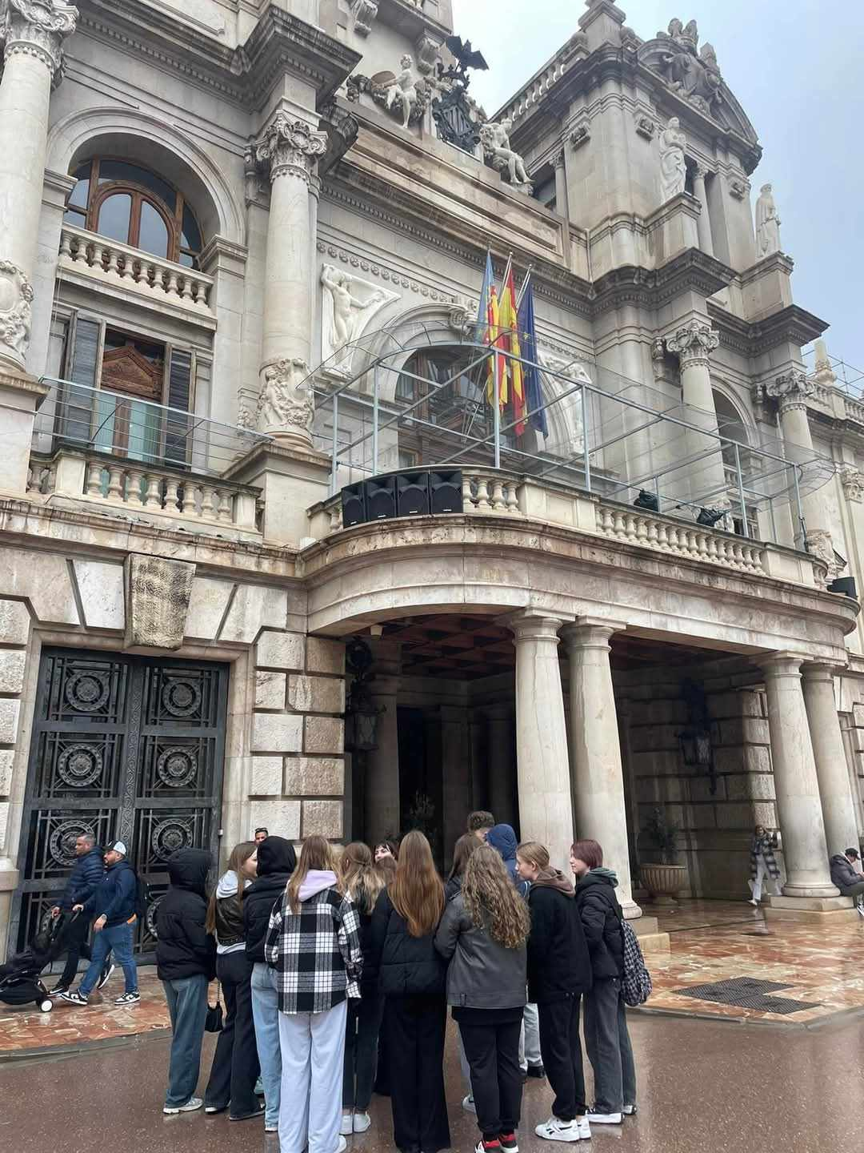
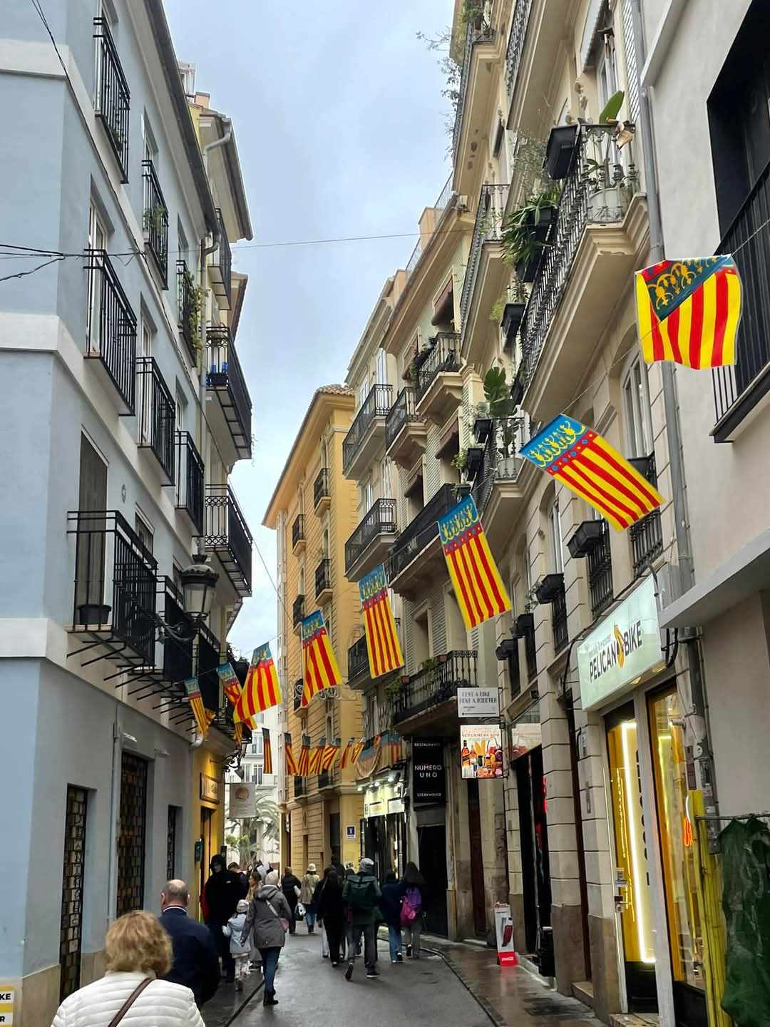
City tour
Dziś po południu zwiedzałyśmy Stare Miasto w Walencji z przewodnikiem City Tour. Podziwiałyśmy główne zabytki i uciekałśmy przed torpedami strzelającymi wszędzie przed Świętem Fallas . W Walencji rozpoczęły się przygotowania do Święta Ognia .

Slide 6
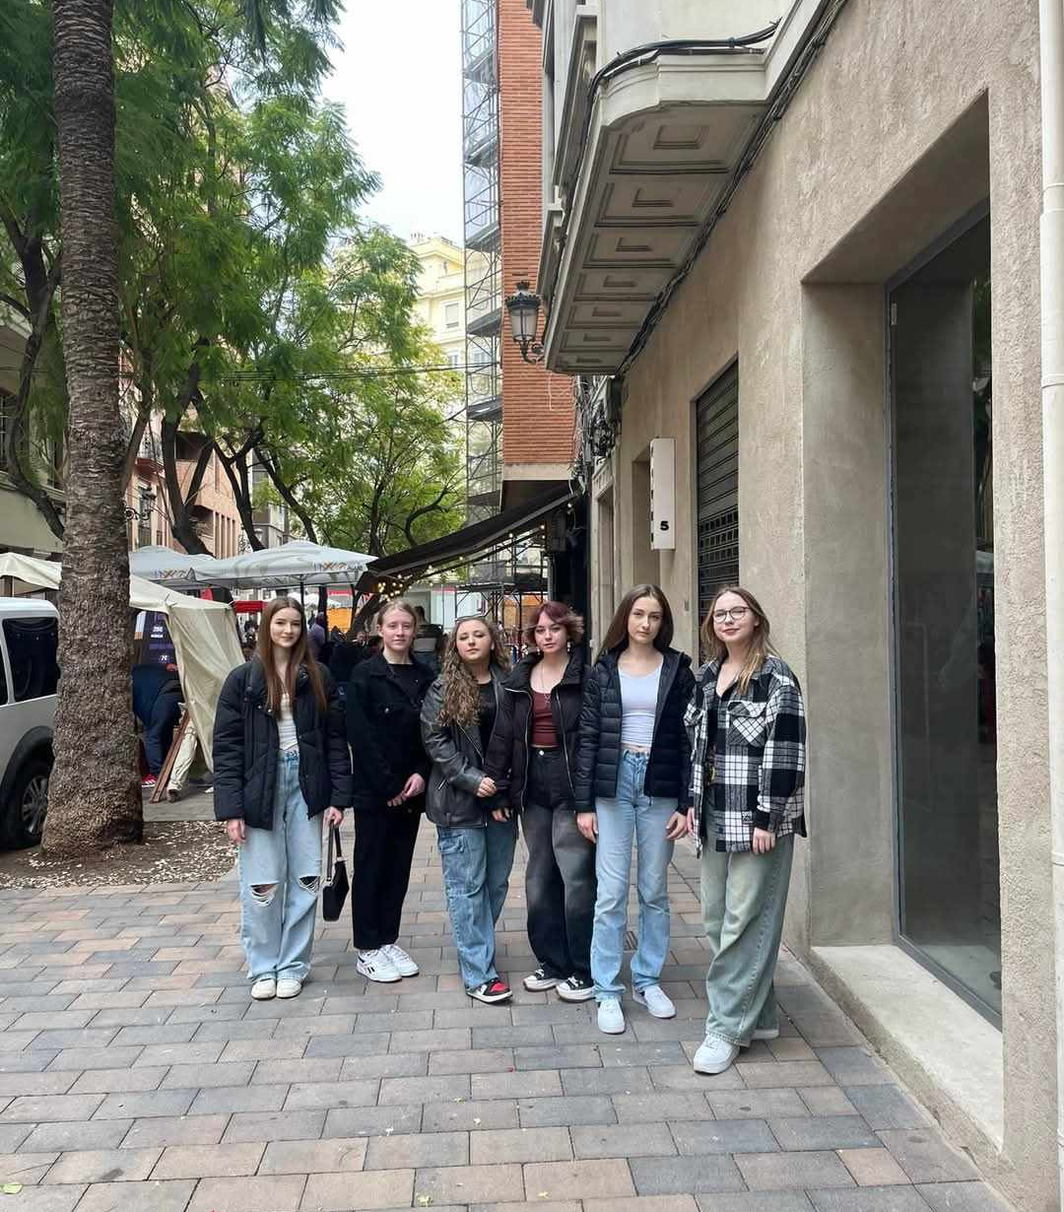
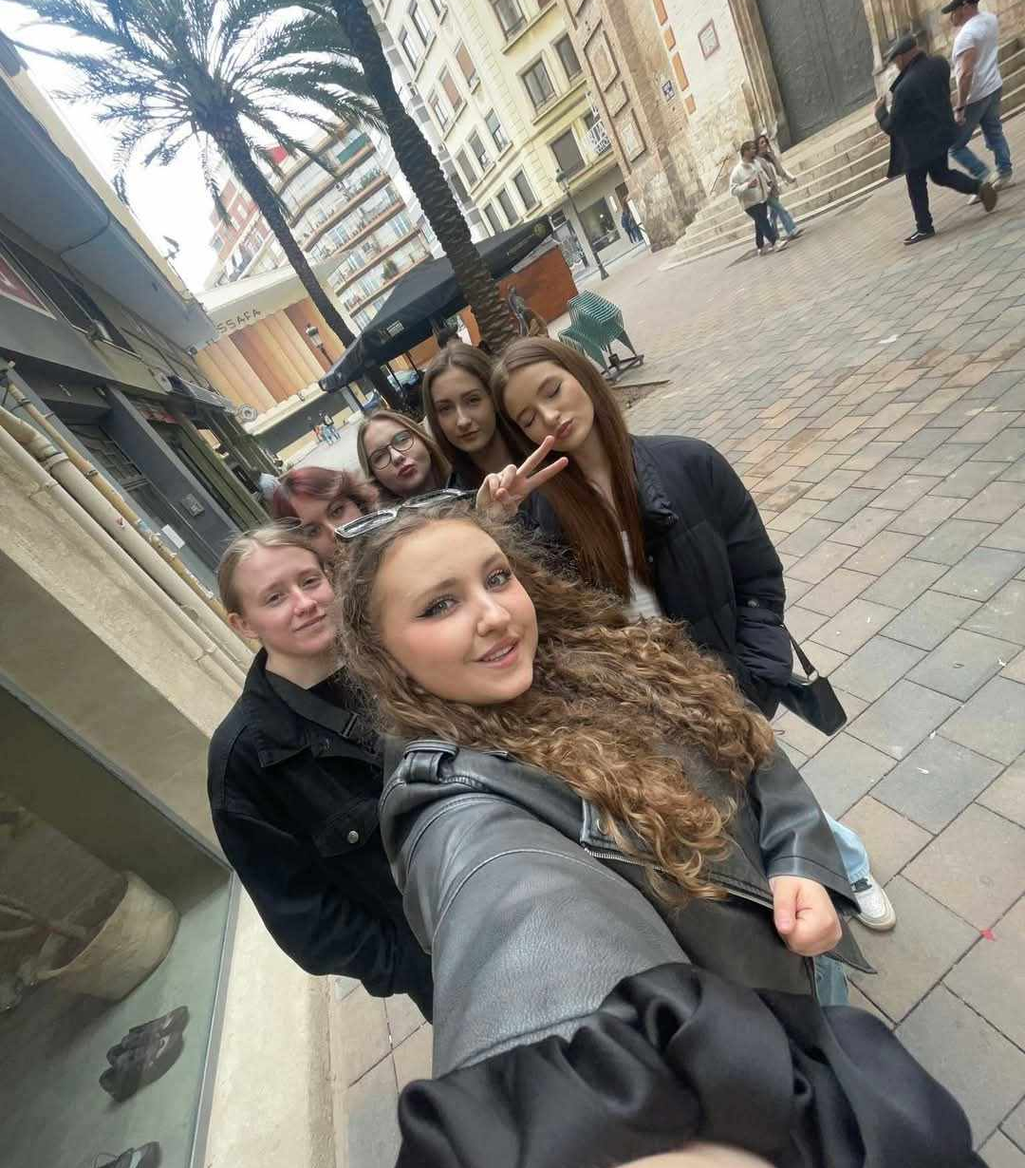
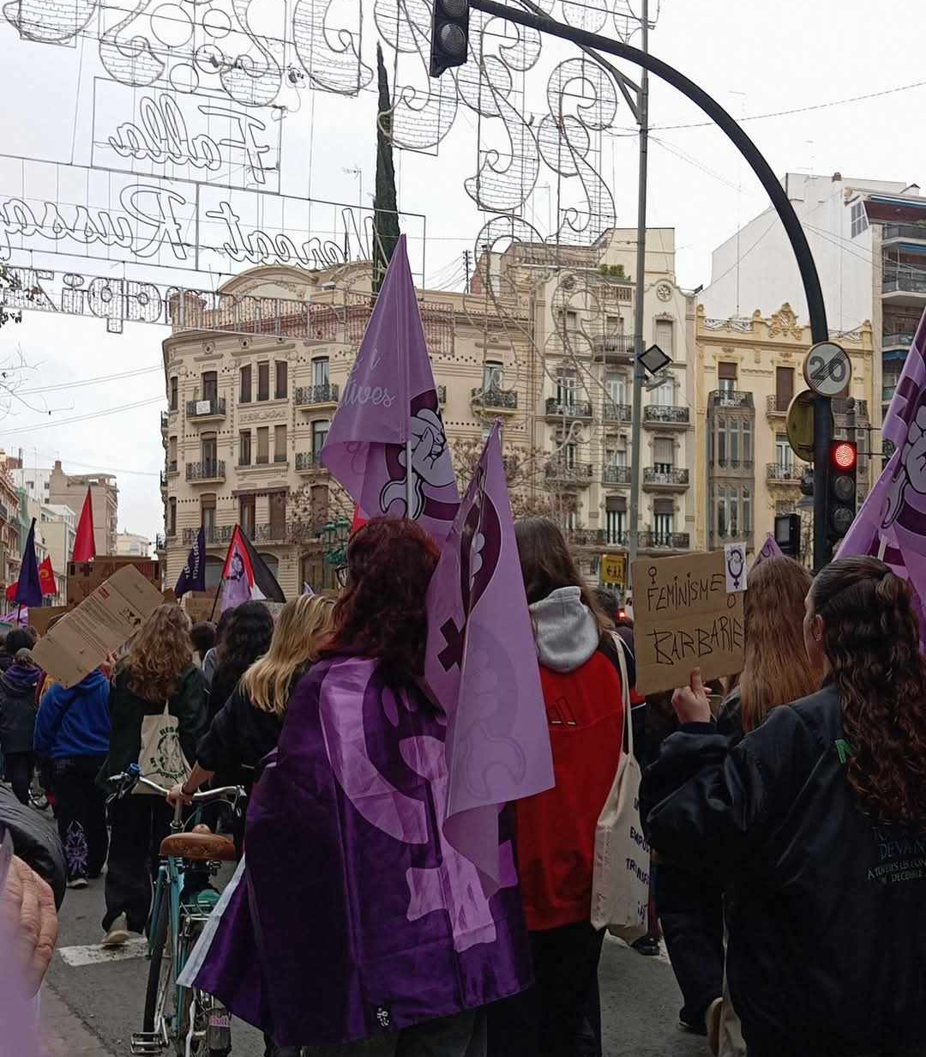
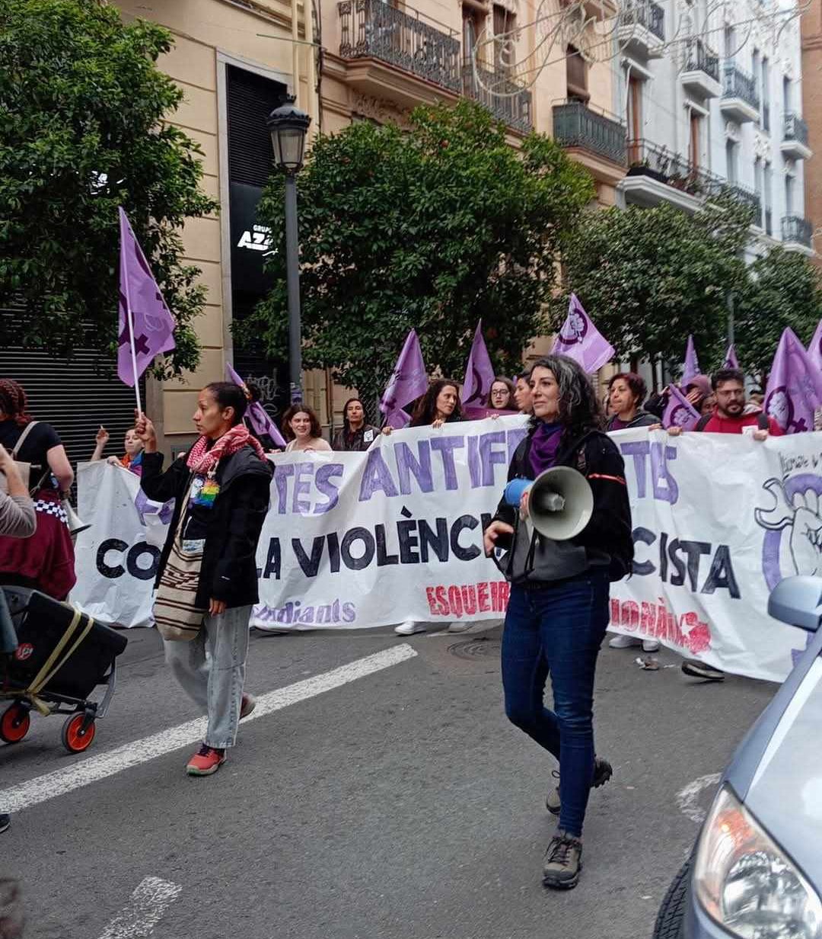
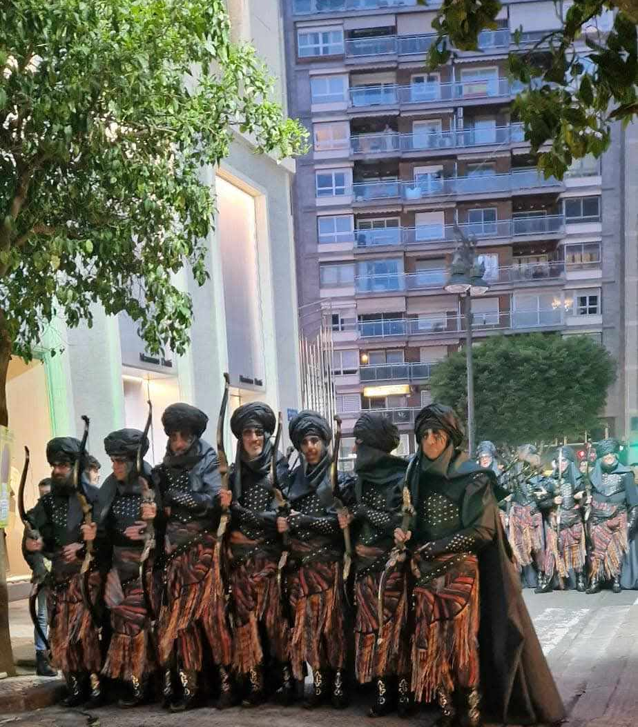
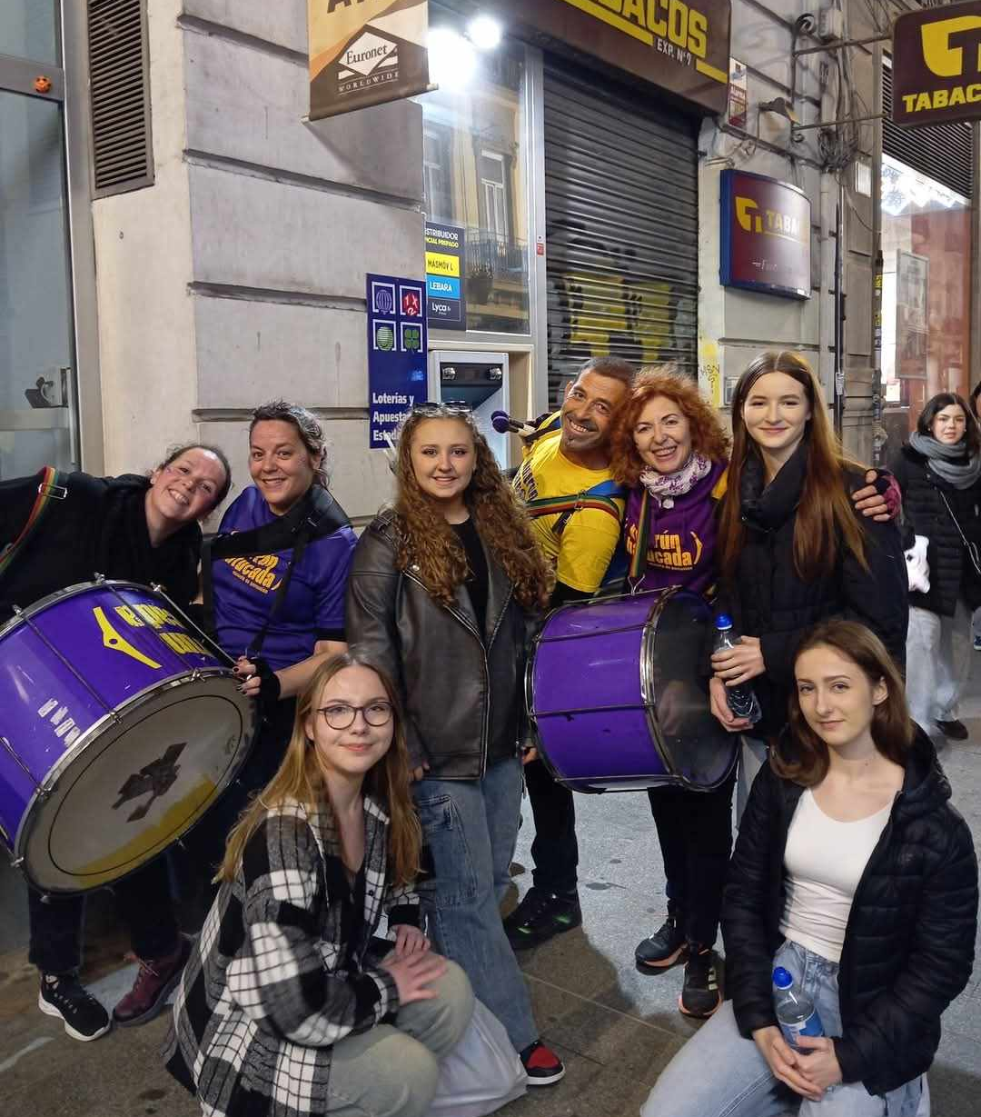
Dzień Kobiet w Walencji
Uczestnictwo w paradzie przypomniało nam, jak ważne jest wspieranie się nawzajem w dążeniu do niezależności. Dzięki dzisiejszym obchodom Dnia Kobiet mogłyśmy celebrować naszą siłę i solidarność jako kobiety.

Slide 7
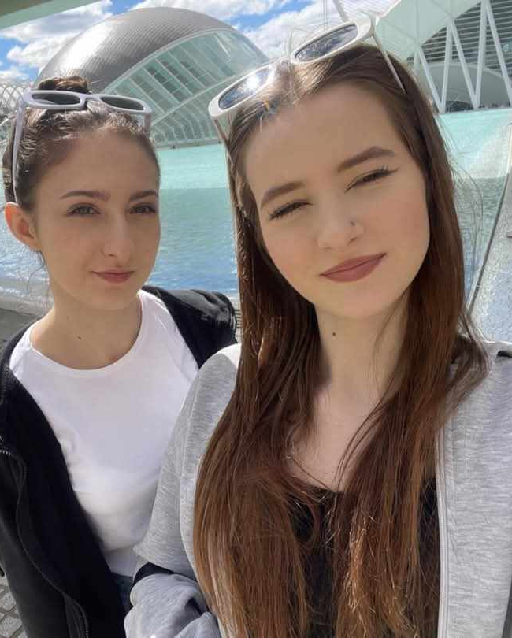
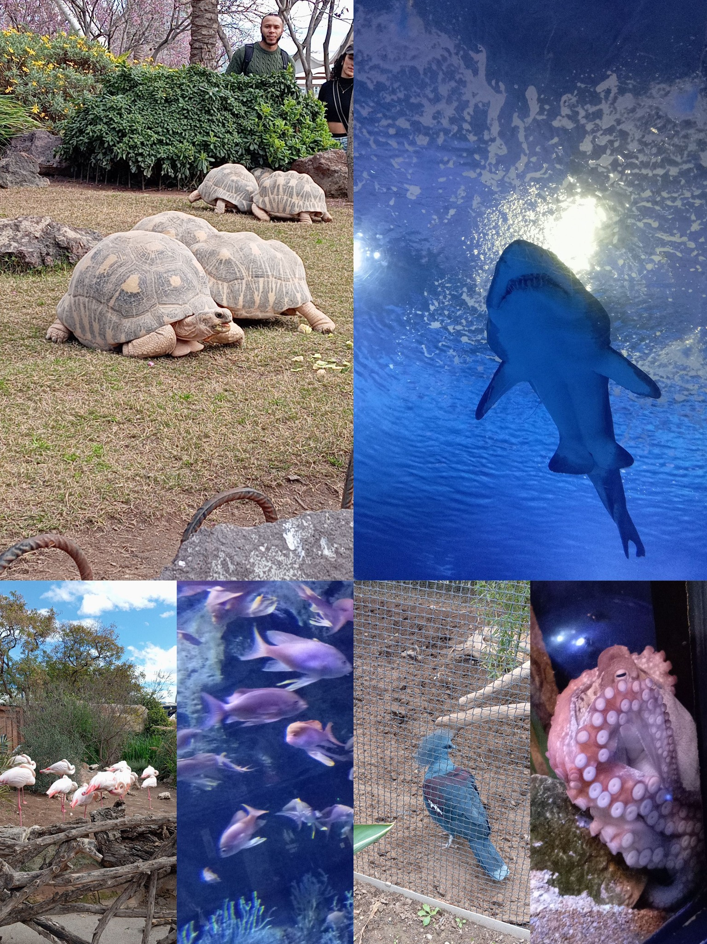
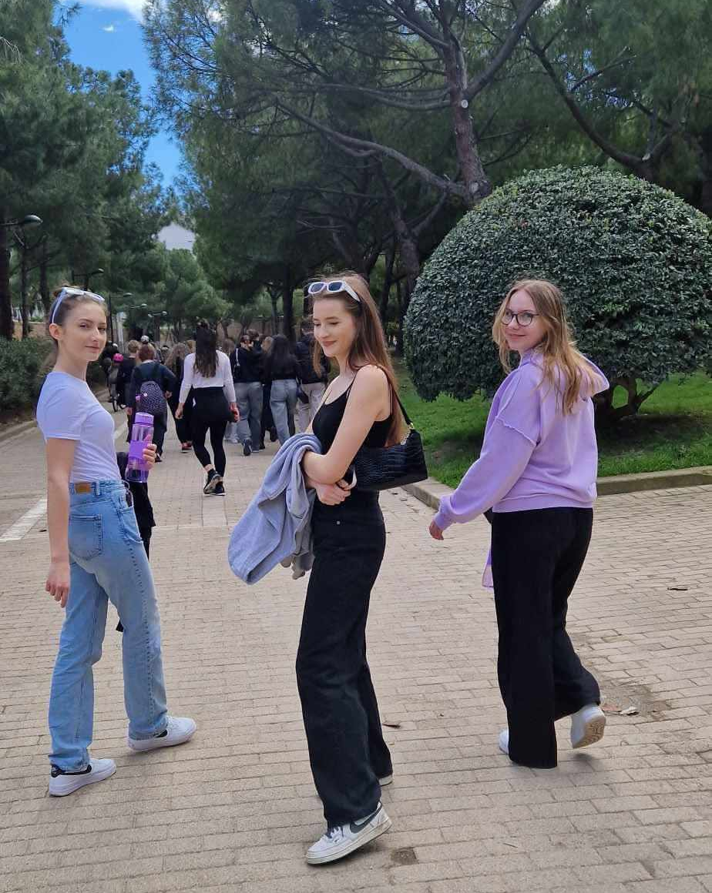
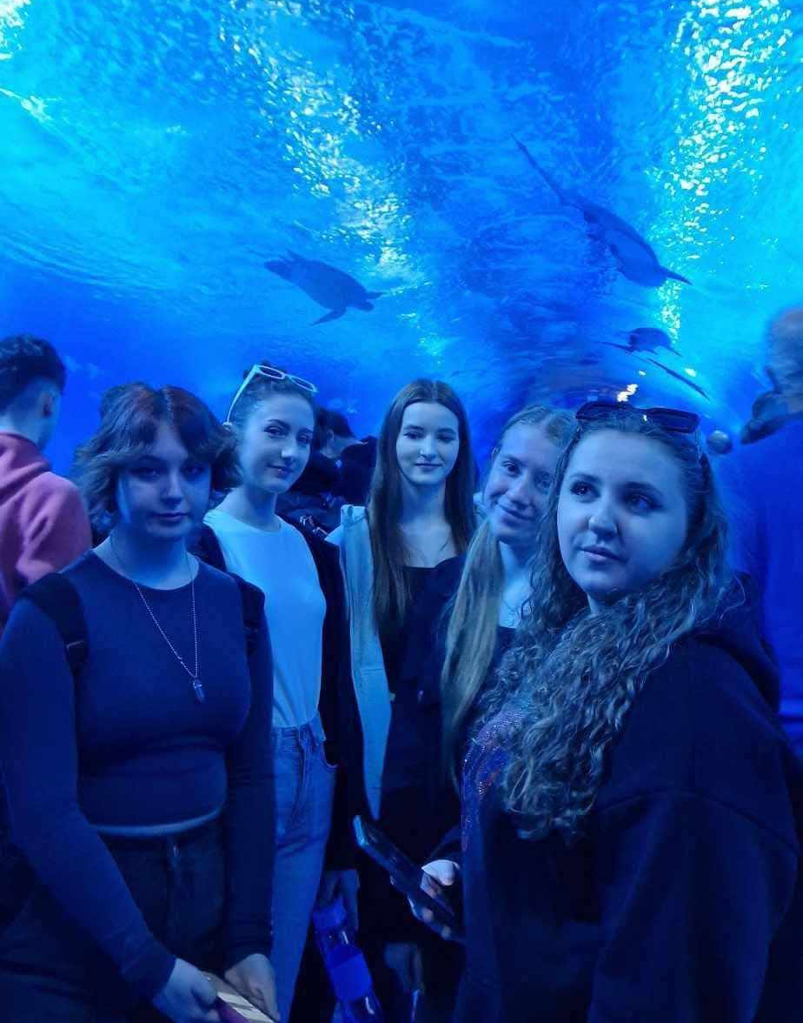
Wycieczka do Oceanarium
W oceanarium w Walencji podziwialiśmy różnorodne gatunki ryb i morskich stworzeń , w tym majestatyczne rekiny i kolorowe meduzy. Zachwyciły nas także interaktywne wystawy, które pozwalały na zbliżenie się do życia podwodnego. Szczególną uwagę zwróciły na siebie ogromne akwaria z tropikalnymi rybami, które wprowadzały nas w magiczny świat oceanu.

Slide 8
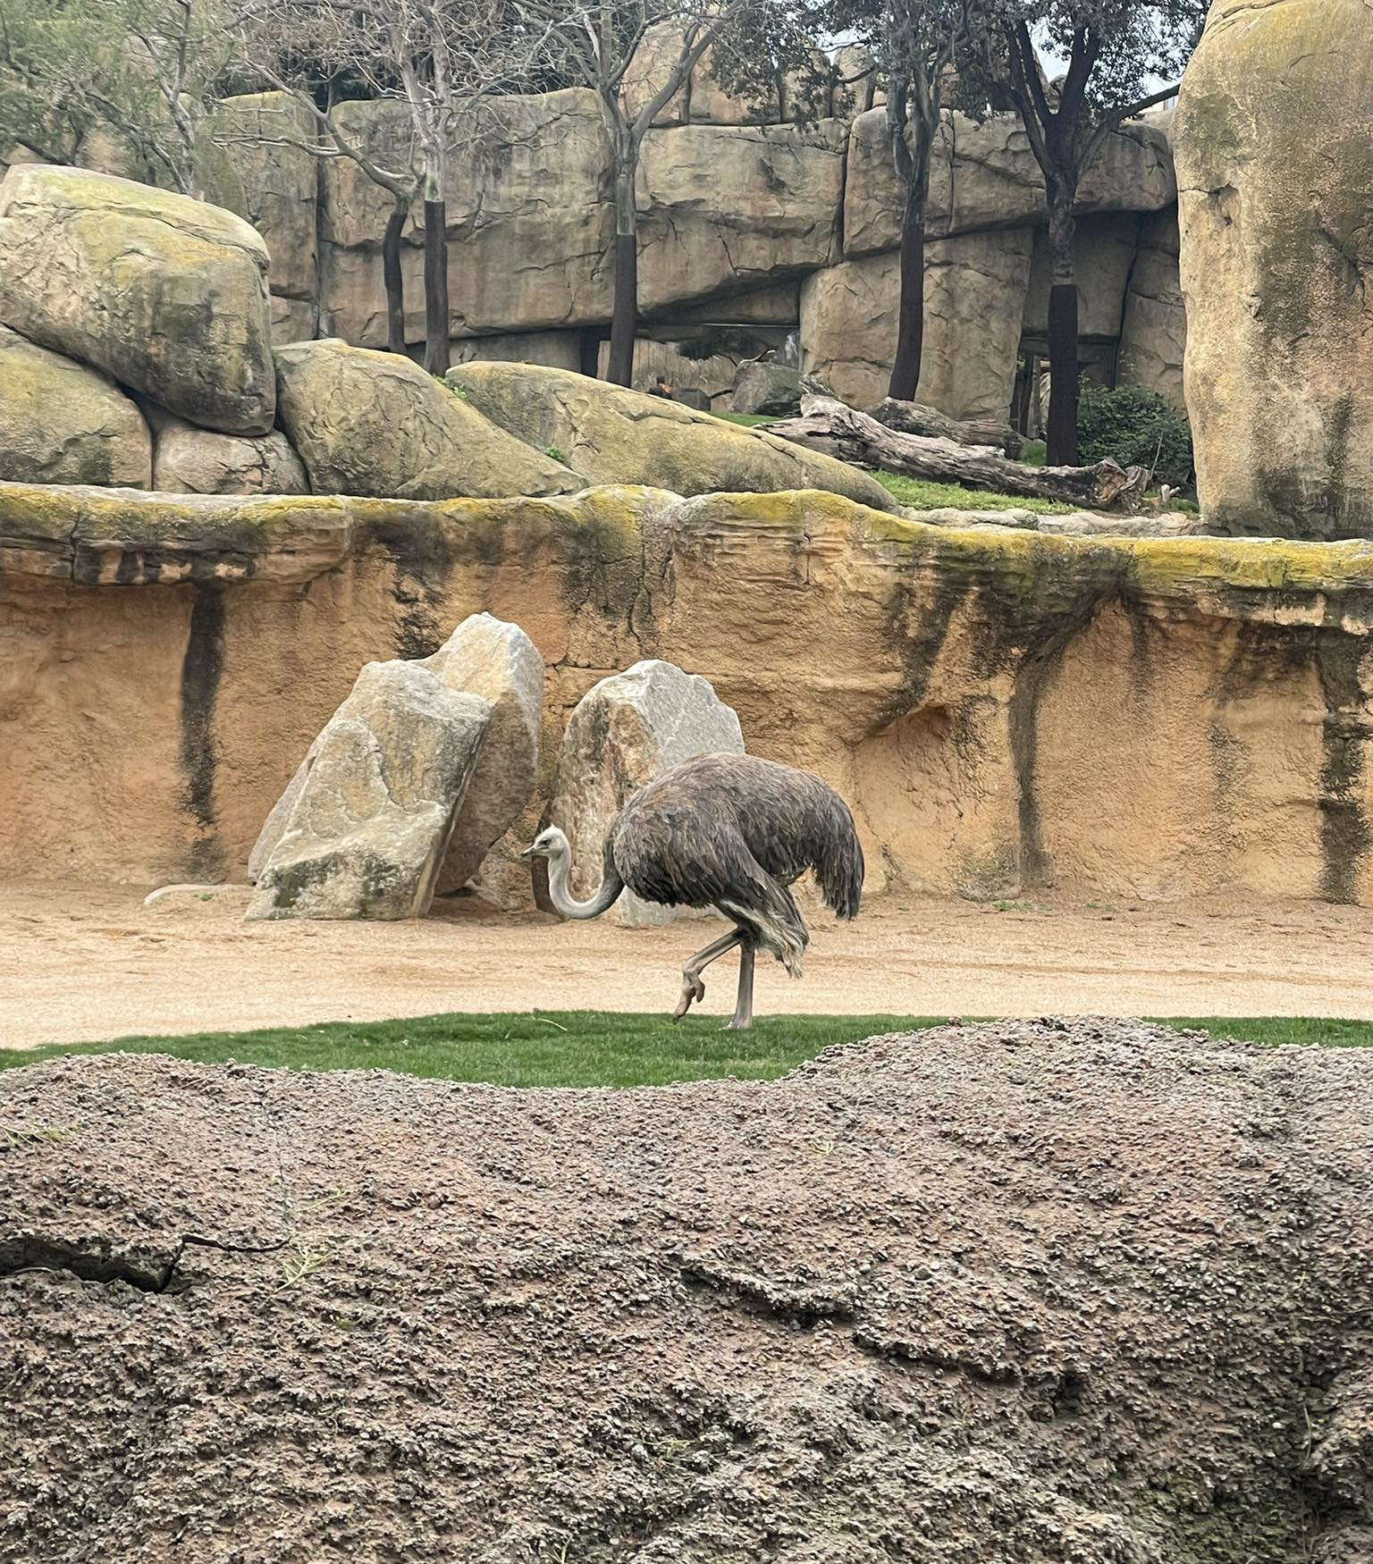
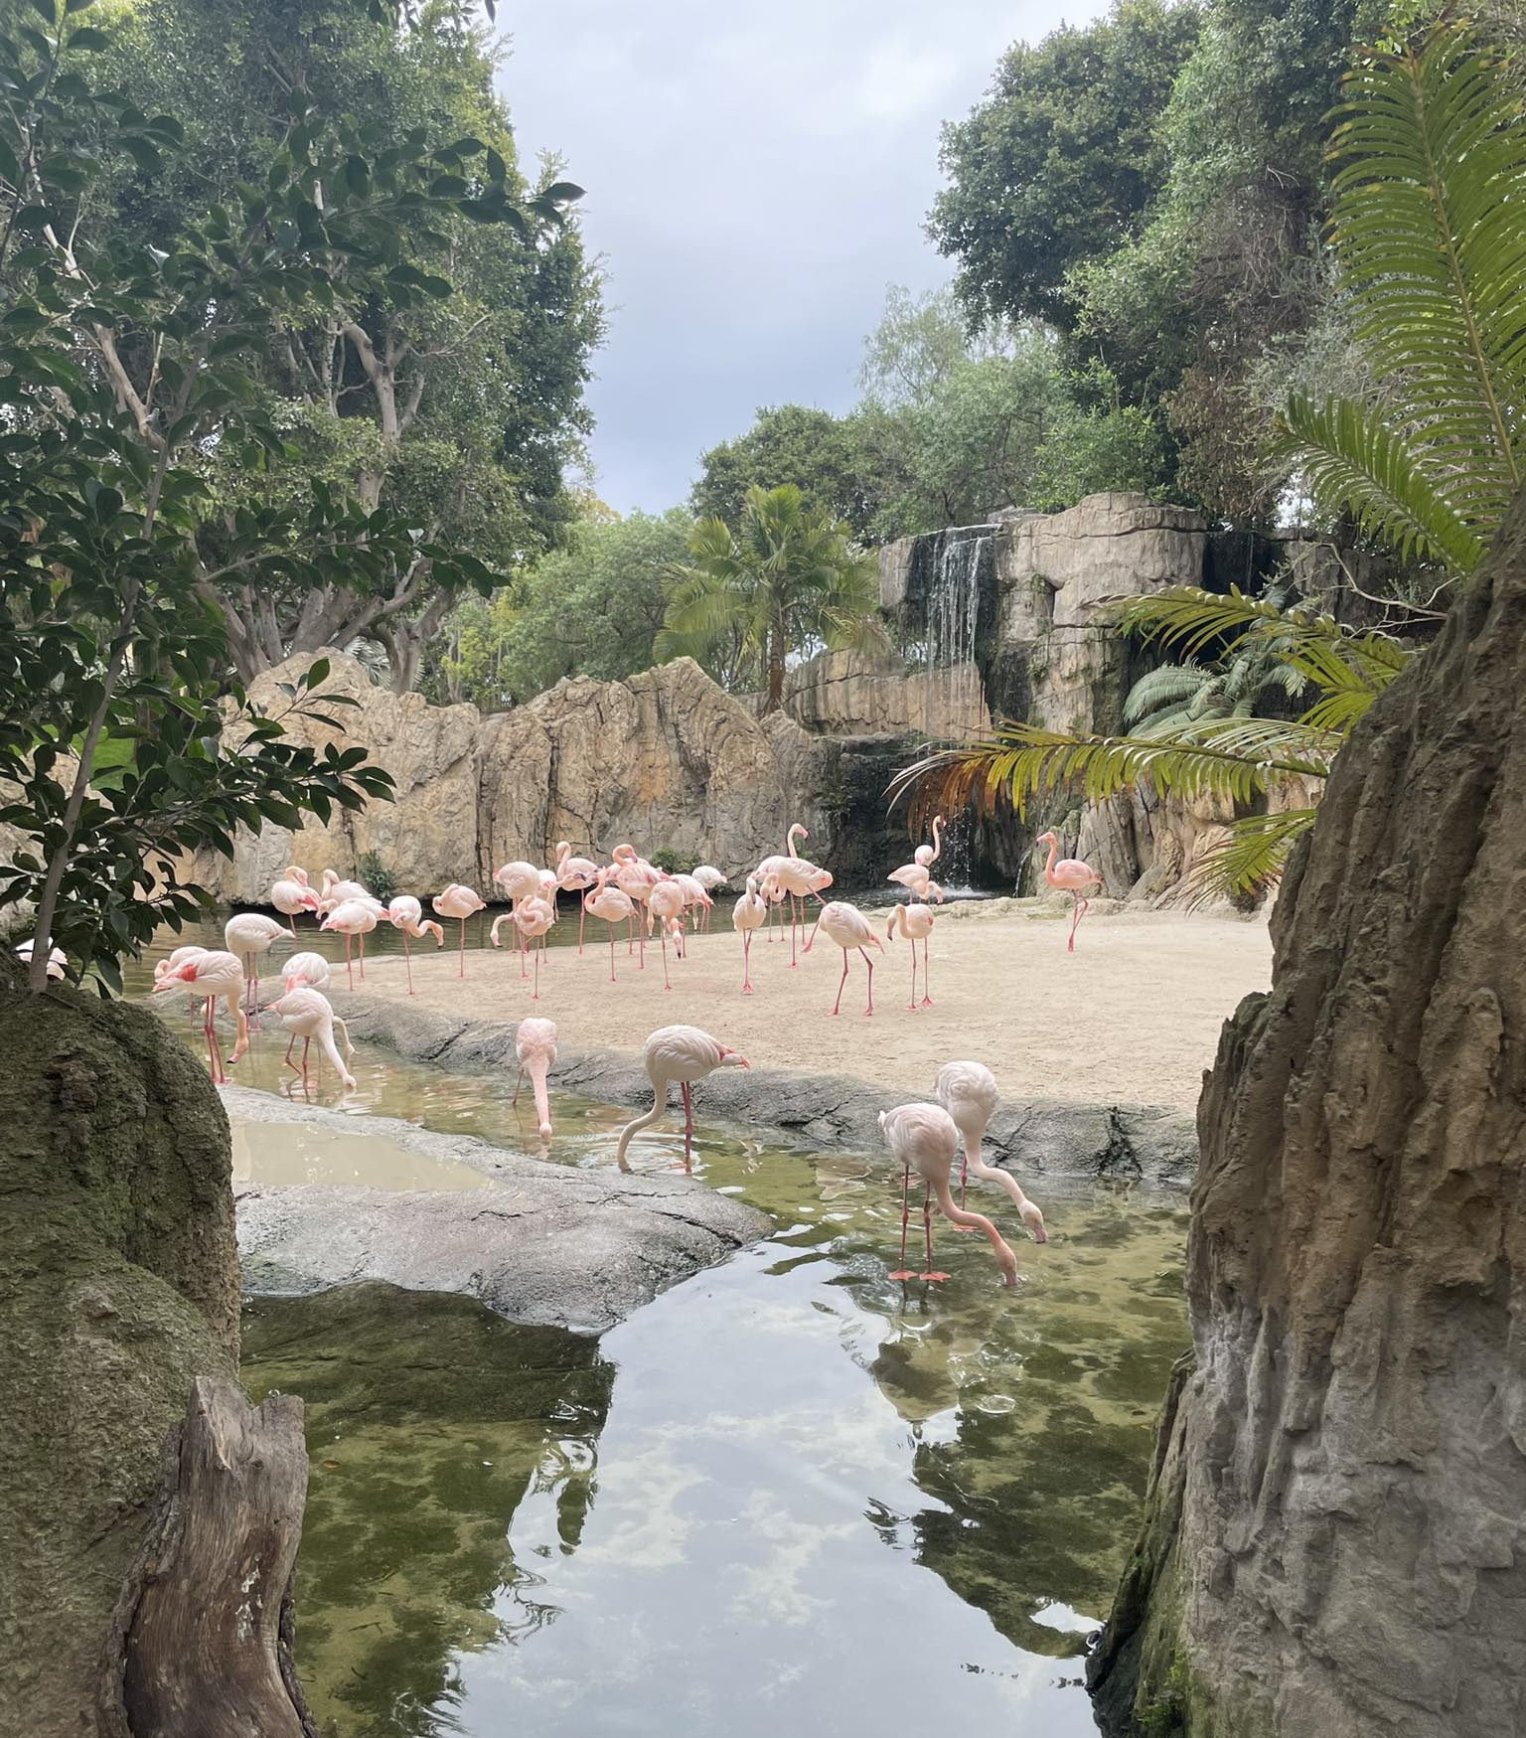
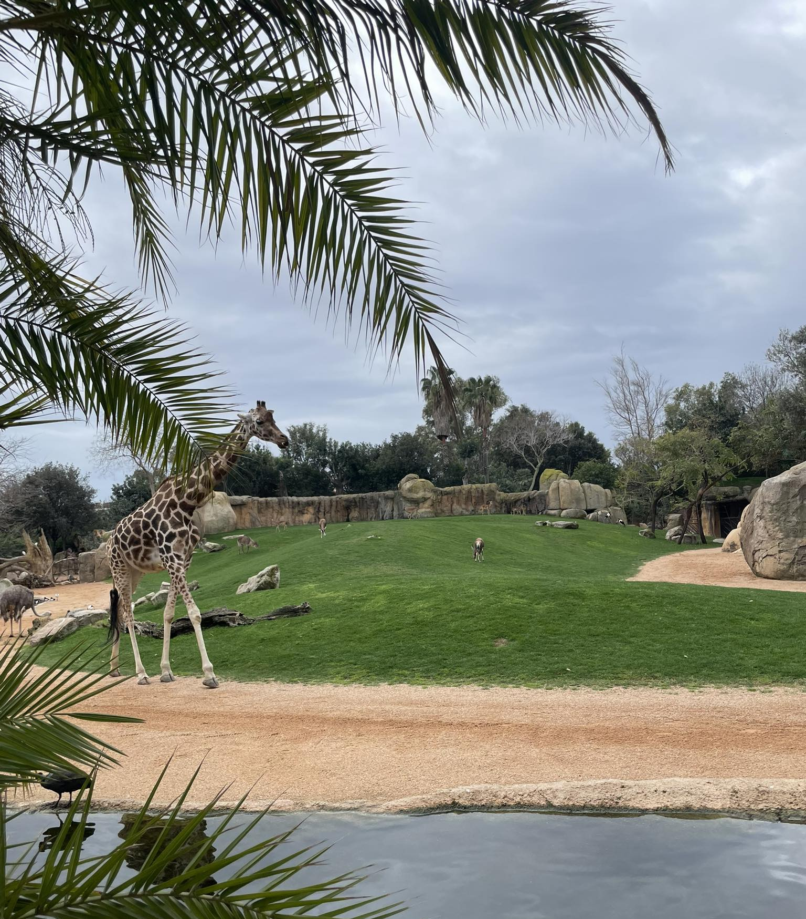
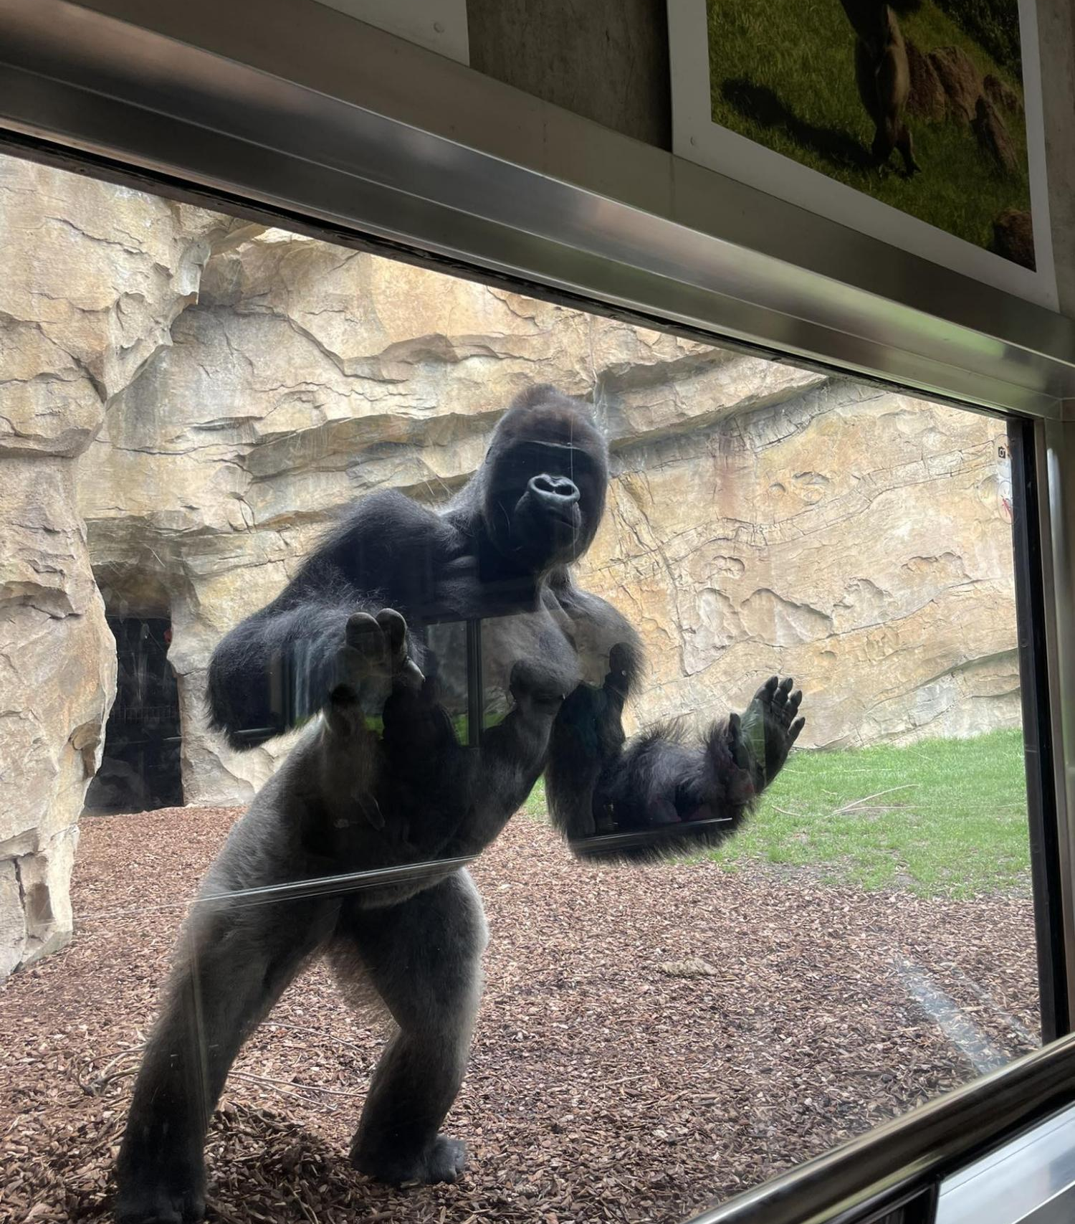
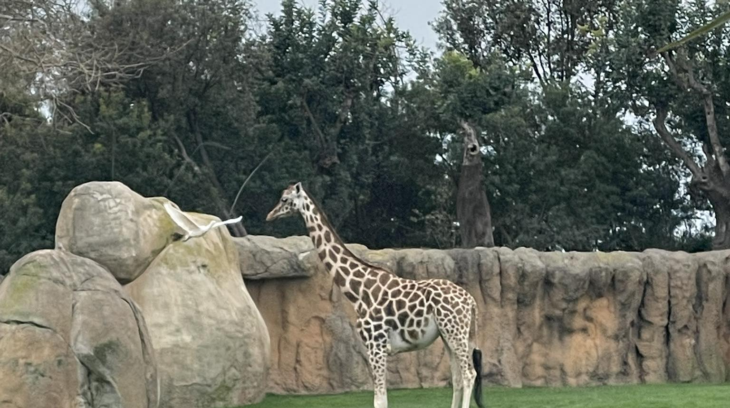
Wycieczka do BioPrac w Walencji
🌴🐯🦓Dzisiaj młodzież, która jest na praktyce w ramach projektu finansowanego z FERS ma niezapomnianą wycieczkę do Zoo BioParc w Walencji! 🦁🌿 🦊🐊 🌿🐒 To niesamowite miejsce, gdzie zwierzęta żyją w naturalnych warunkach, a odwiedzający mogą poznać ekosystemy z całego świata.🦓

Slide 9
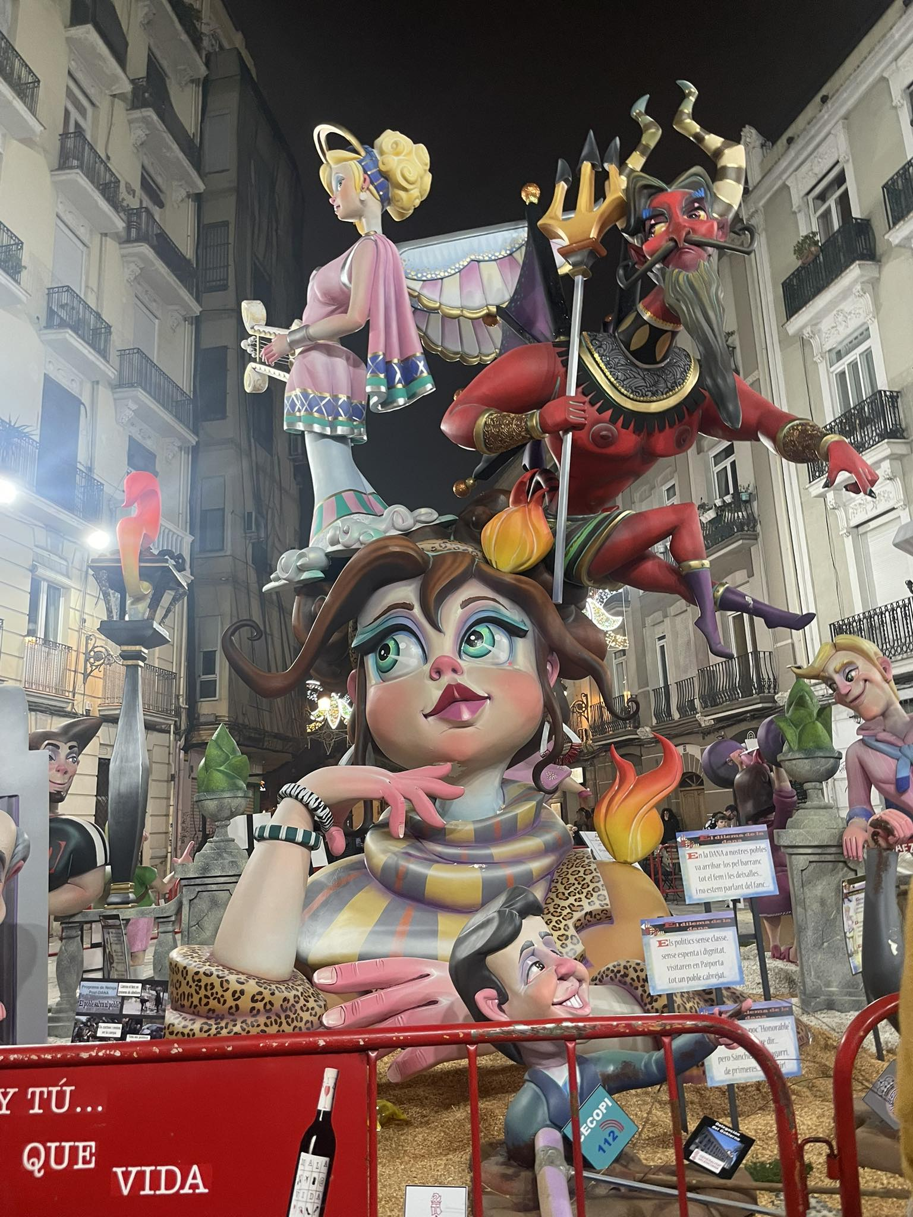
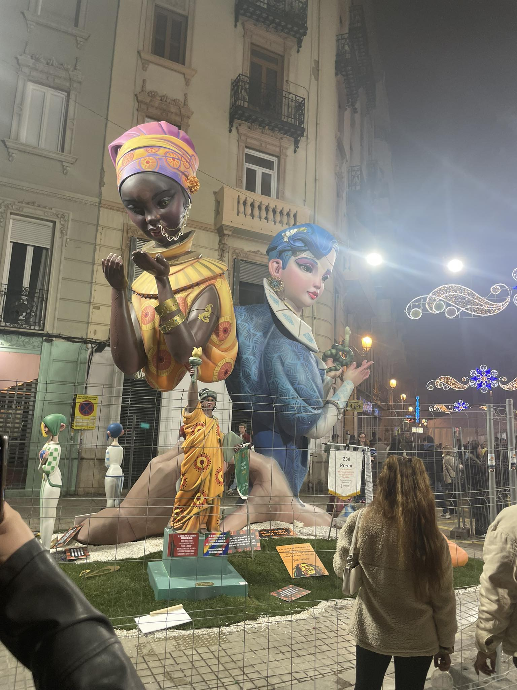
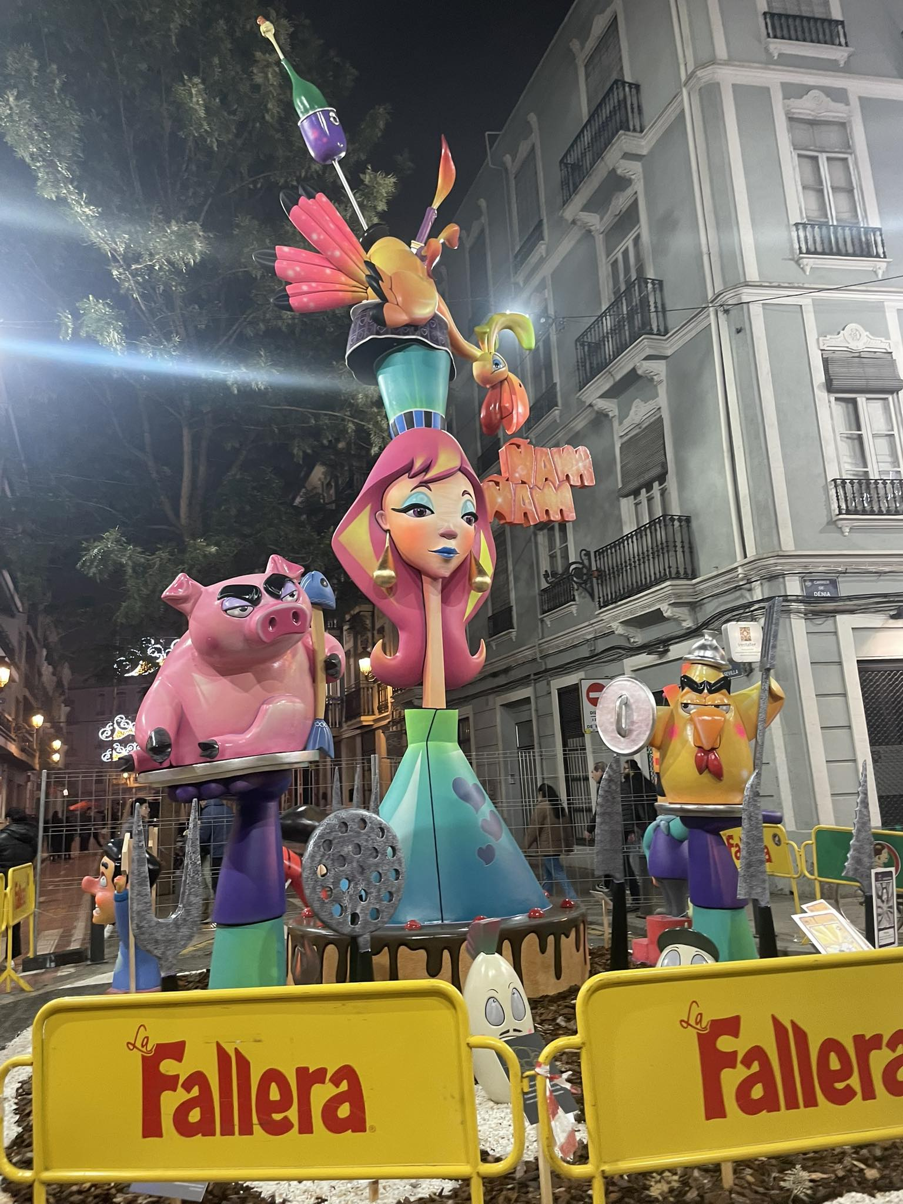
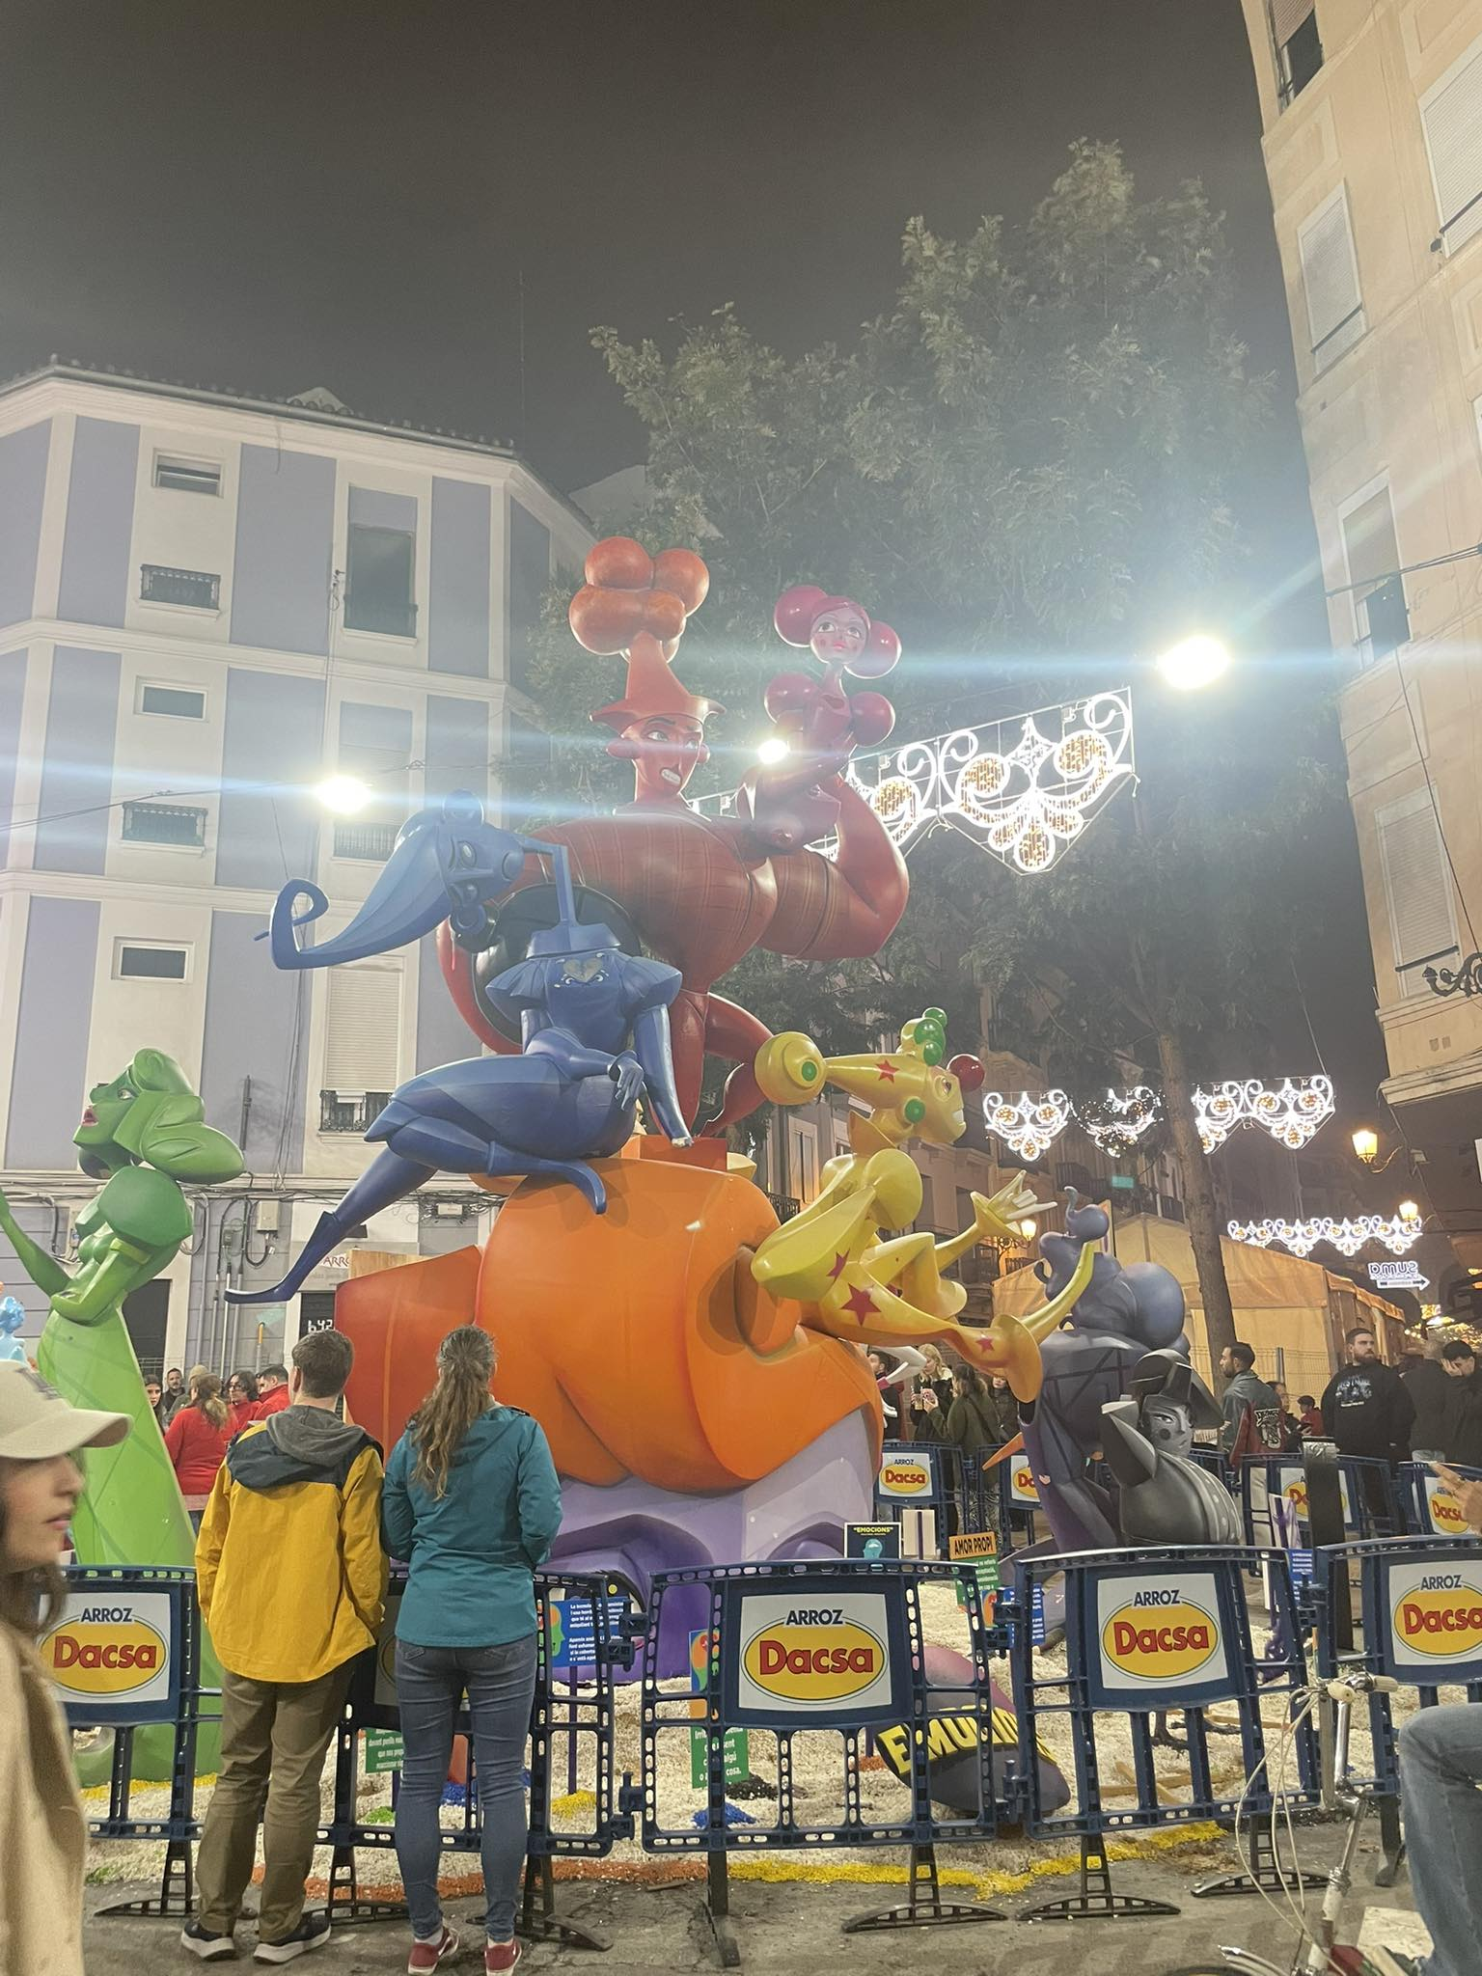
Święto ognia „Fallas”
Las Fallas, czyli hiszpańskie Święto Ognia 🔥 **Konkurs na najlepsze ninots – Kukły Święta Ognia w Walencji!** 🔥 Podczas **Fallas de Valencia** jednym z najbardziej rozpoznawalnych elementów są **ninots**, czyli kolorowe kukły, które od lat przyciągają uwagę turystów i mieszkańców. Dawniej tworzono je z resztek drewna i starych materiałów, dziś są prawdziwymi dziełami sztuki, przygotowywanymi przez lokalnych artystów. 🎨 Każda większa ulica Walencji rywalizuje o stworzenie jak największej i najpiękniejszej kukły. To prawdziwa walka o oryginalność i precyzję, by to właśnie ich ninot zdobył miano najlepszej! W ramach święta odbywa się także **konkurs na najpiękniejszą ninot**, który przyciąga tysiące odwiedzających. 🏆

Slide 10
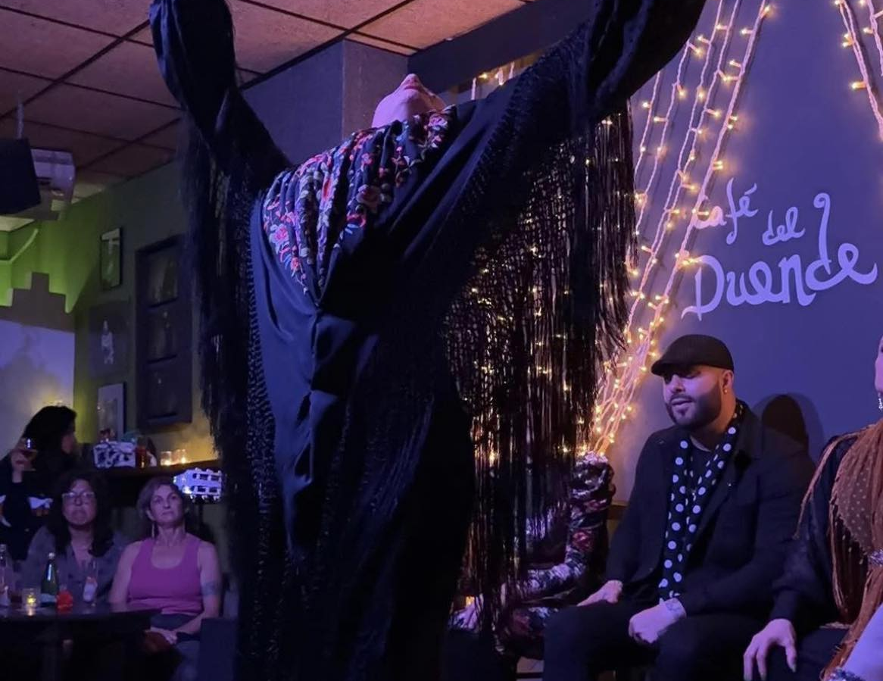
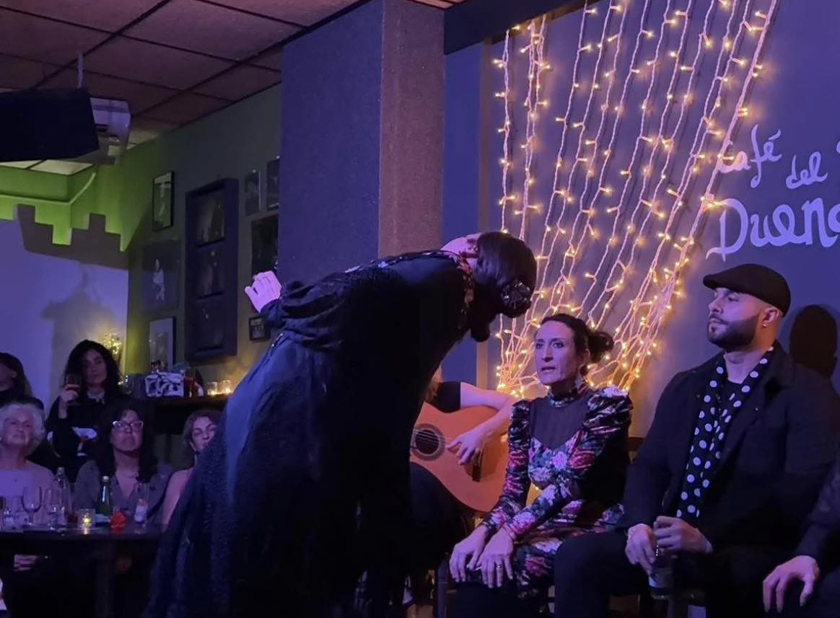
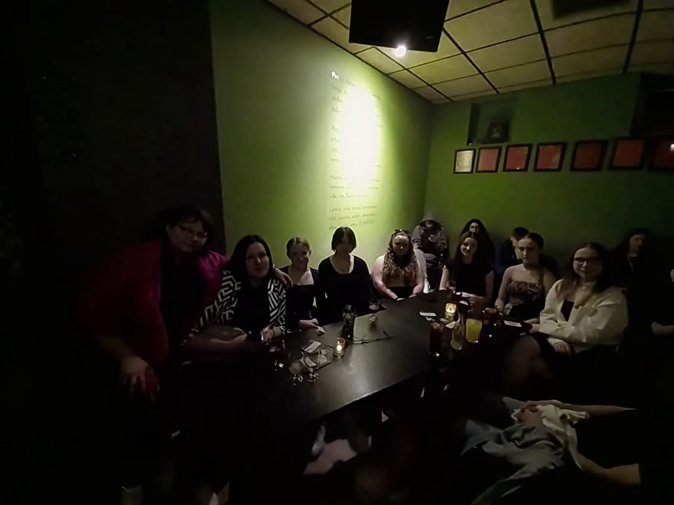
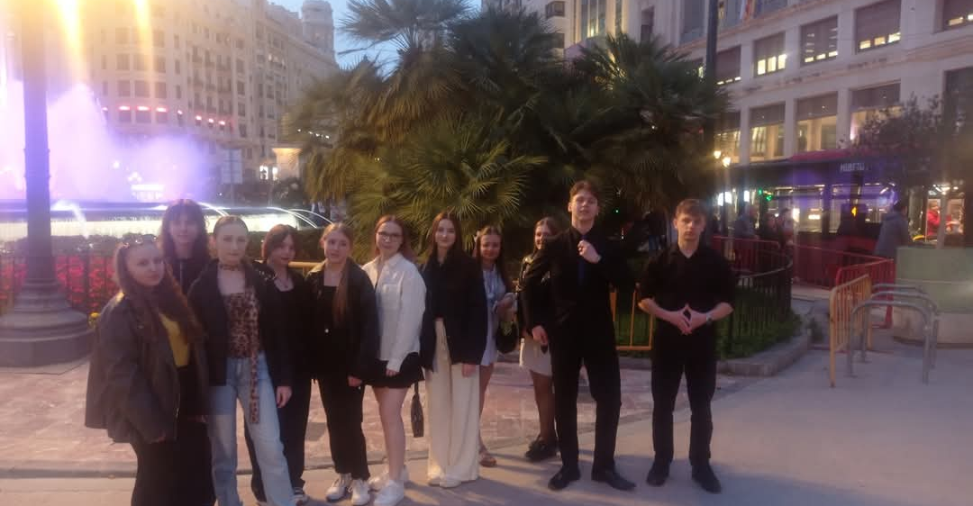
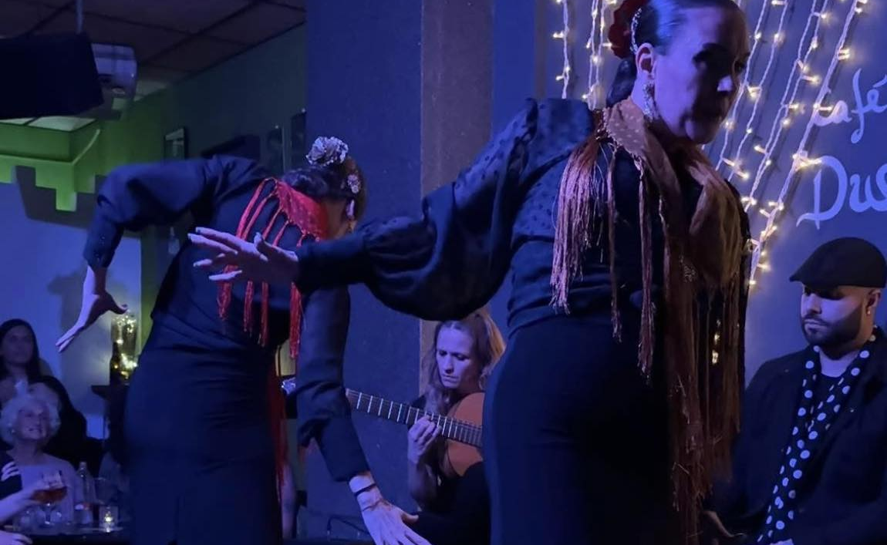
Flamenco
🎶💃 Wspaniały występ flamenco w Walencji! Nasze uczennice i uczniowie, którzy odbywają praktyki zawodowe w ramach projektu FERS, mieli okazję poczuć magię hiszpańskiej kultury i uczestniczyć w niezapomnianym show. To fantastyczne doświadczenie, które wzbogaca ich umiejętności i otwiera na nowe perspektywy. ✨

Slide 11
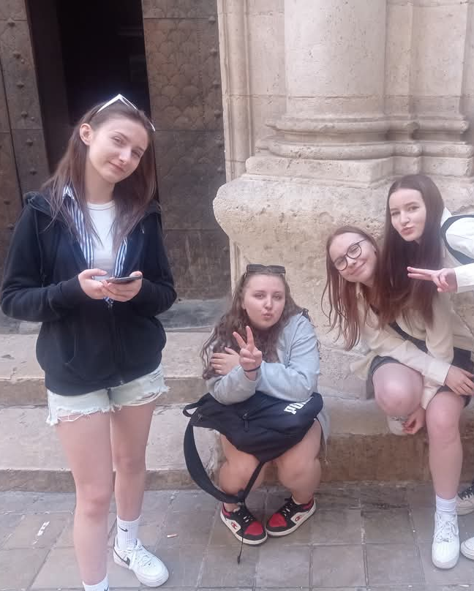
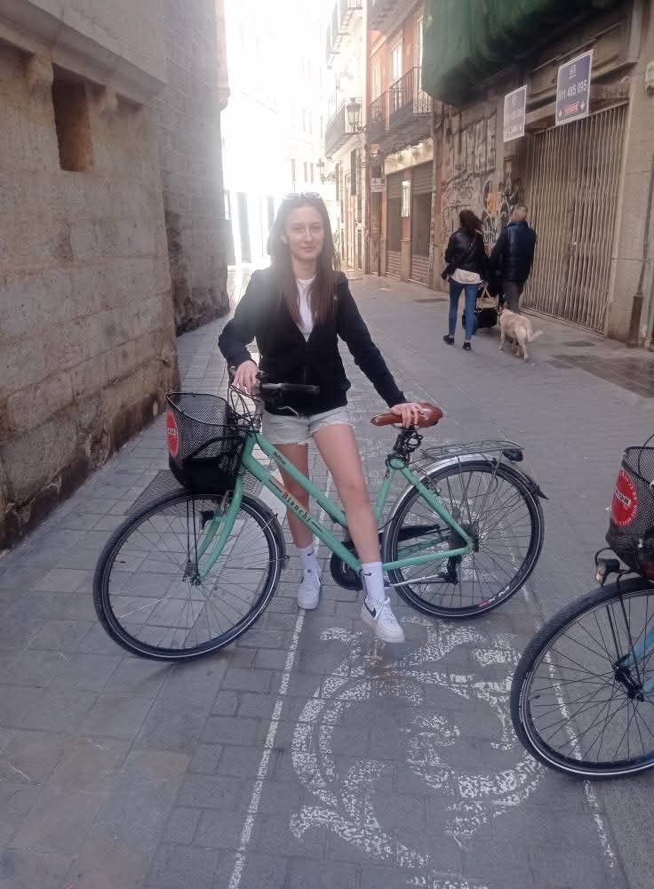
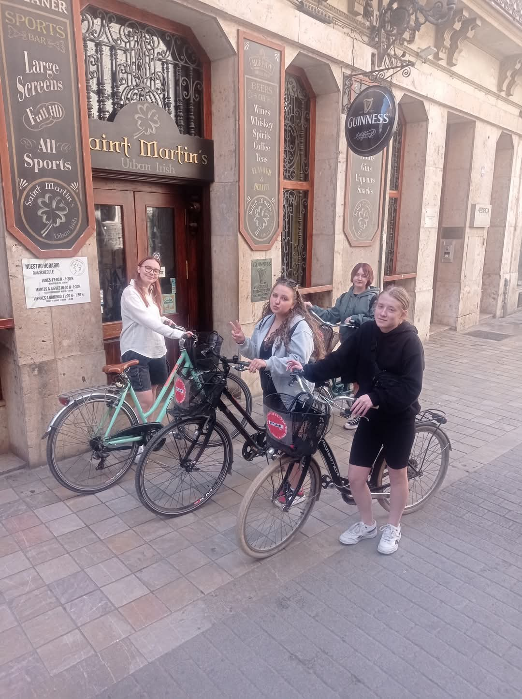
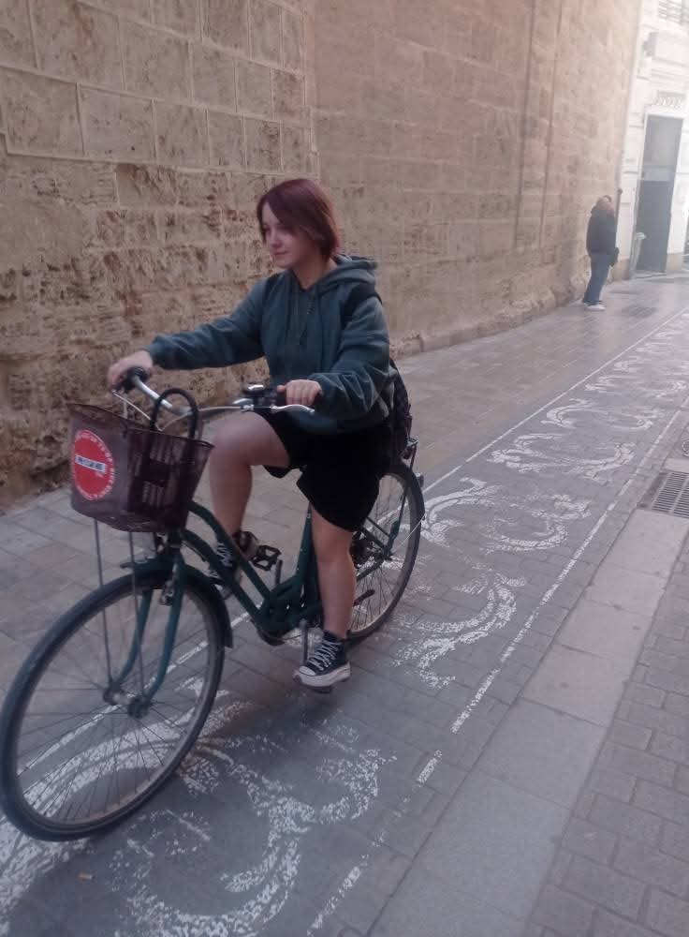
Rowerem po Walencji
🚴‍♂️ Wycieczka rowerowa po urokliwych uliczkach Walencji! 🚴‍♀️ Grupa uczniów realizujących praktyki zawodowe postanowiła spędzić dzień aktywnie, zwiedzając piękne zakątki Walencji na dwóch kółkach! Wspaniała pogoda, malownicze uliczki, lokalne atrakcje – to wszystko sprawiło, że wycieczka była niezapomnianą przygodą. 🌞 Takie aktywności to świetny sposób na integrację, odpoczynek i odkrywanie nowych miejsc! 👏

Slide 12
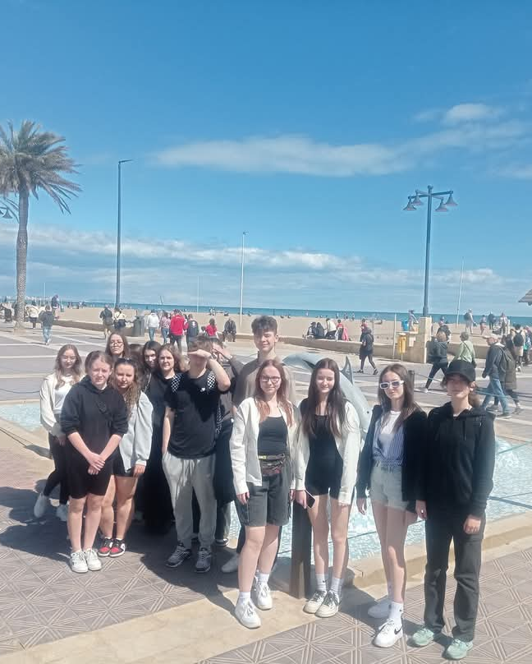
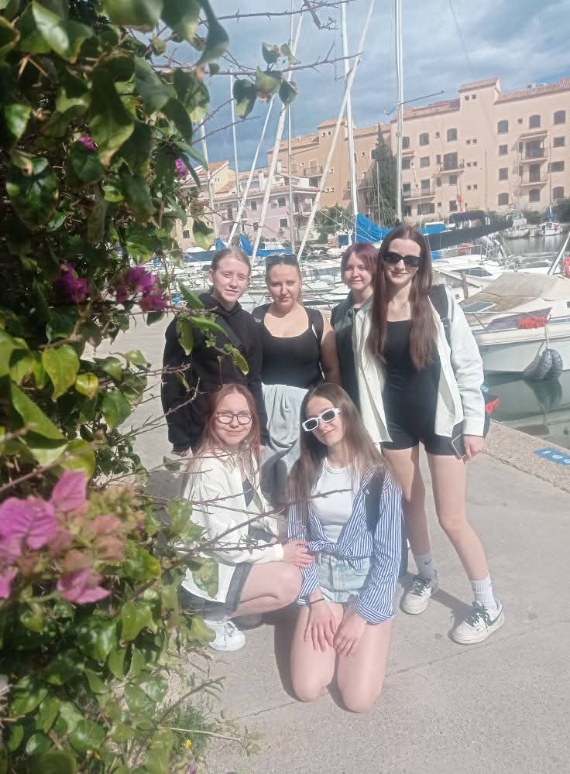


Na plaży
Wycieczka - Wenecja w Walencji 🤗☀️🌴☀️Dziś uczniowie i uczennice Zespołu Szkół Zawodowych nr 1, realizujący projekt FERS, mieli okazję zwiedzić malowniczą Małą Wenecję w Walencji. Podziwiali urokliwe uliczki, łodzie oraz wyjątkową atmosferę tego wyjątkowego miejsca. 💁To kolejny etap ich edukacyjnej podróży po Hiszpanii, pełnej niezapomnianych wrażeń i cennych doświadczeń.☀️

Slide 13




Magdalena i Wiktoria Hotel Silken Puerta

Slide 14




Amelka i Zosia w Blanq hotels

Slide 15




Ania w Valencia Flats Ciudad de Las Ciencias

Slide 16




Marysia w hotelu Malcom and Barrett

Slide 17
Koniec
Dziękujemy za uwagę!!

